Slide 1


千年舟
TREEZO
千年舟集团&私家车107城市之声
2017年度合作工作总结
把绿色带回家

Slide 2
架构
CONTENTS
Media/频道概况
Cooperation/合作综述

Slide 3
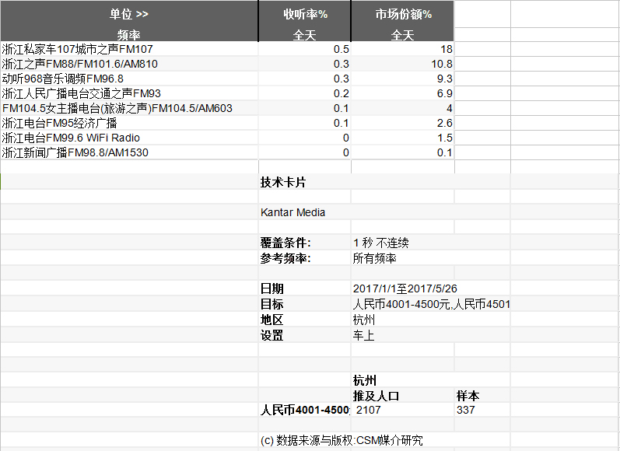
频道概况
私家车107——浙江广播电视集团城市之声，全国首家私家车电台，精准定位城市私家车人群，是浙江省车上收听率最高的省级电台。该频道具有超强活动执行力，平均全年创意策划并执行近300场线下活动。新媒体时代，更是紧跟潮流，全面结合新媒体共享模式，立体宣传，常常形成极具轰炸式的传播效果。
2017年城市之声继续领跑省级广播媒体。据权威媒介调查机构央视—索福瑞2017年1-5月收听数据显示，FM107城市之声依旧延续2016年收听排名第一的优势，领跑省级广播媒体（数据如右图所示）。2017年1-5份广告创收同比增长16%，是浙江广播电视集团广告创收两个增长的媒体平台之一，电视为浙江卫视，广播为城市之声。

Slide 4

合作综述
根据千年舟的品牌诉求，2017年3月3日——2017年12月31日，私家车107城市之声结合自身优势资源，为千年舟做了一下宣传内容——
1、5s+15s超高频次半点准确对时，覆盖全省5500万人口。
从2017年3月3日开始至今，每周一至周五，全天24个半点点位，提醒全省听众准确对时，推广千年舟的品牌特色。在5s准确对时的广告语中，为了更加凸显千年舟建材品牌的定位特别将全省唯一一档装修类广播节目，也是城市之声品牌节目——《装修找阿亮》与“绿色千年舟”并行。而在15s的广告语中，更是突出千年舟的主营业务和主要特色。给全省听众全天24次超高频次的传播和洗脑，不仅彰显了千年舟的实力，更加得到了全省听众的认可，有效得到品牌的又一次提升。

Slide 5
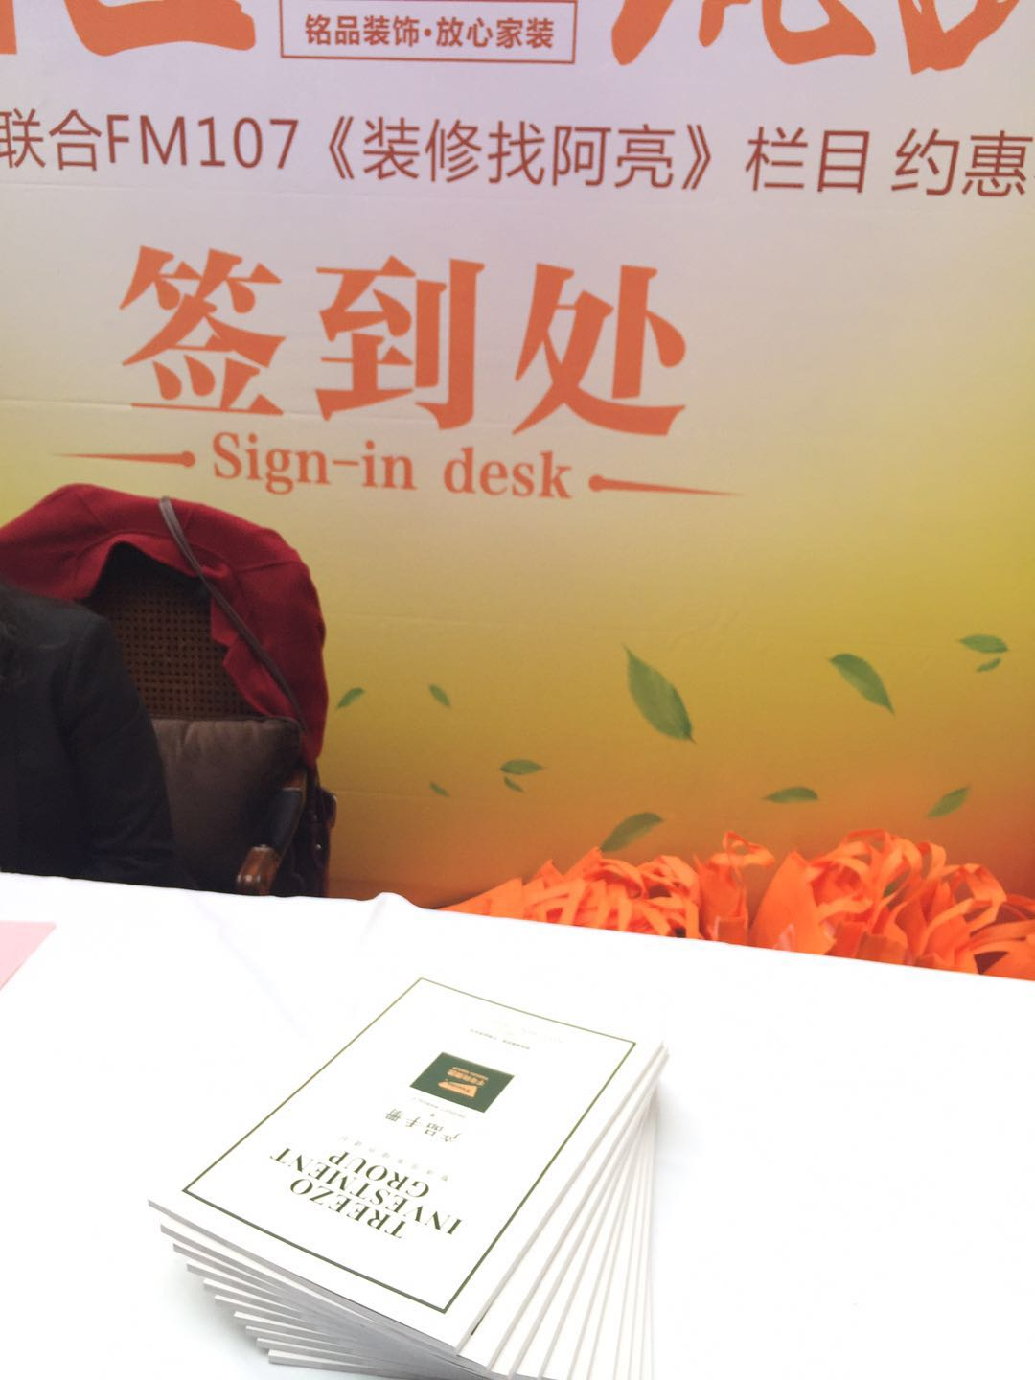
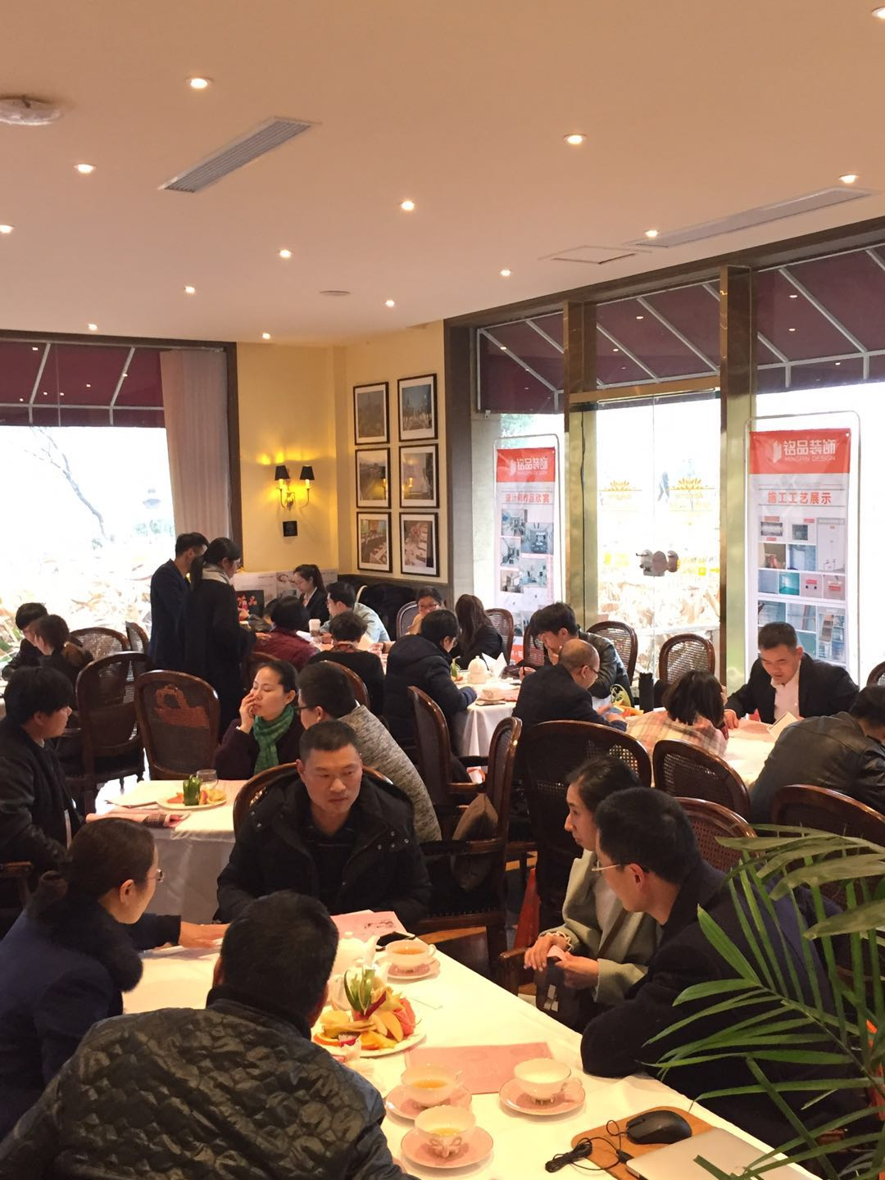
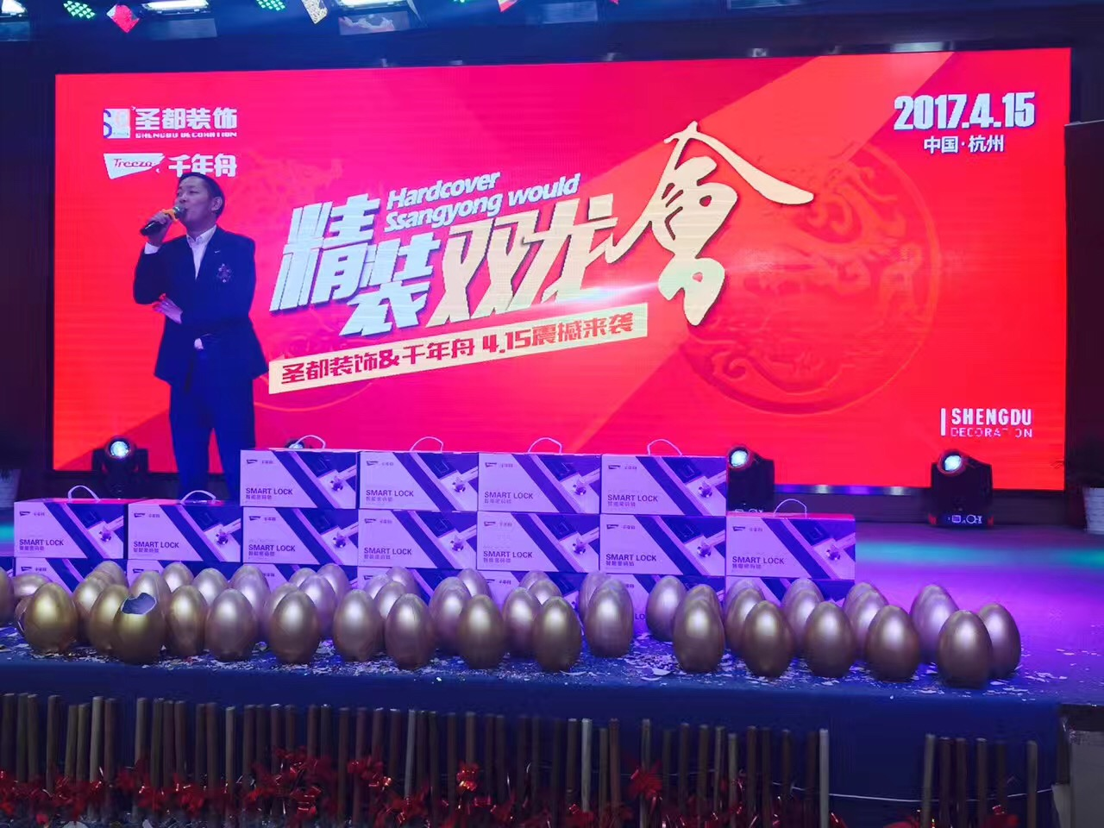
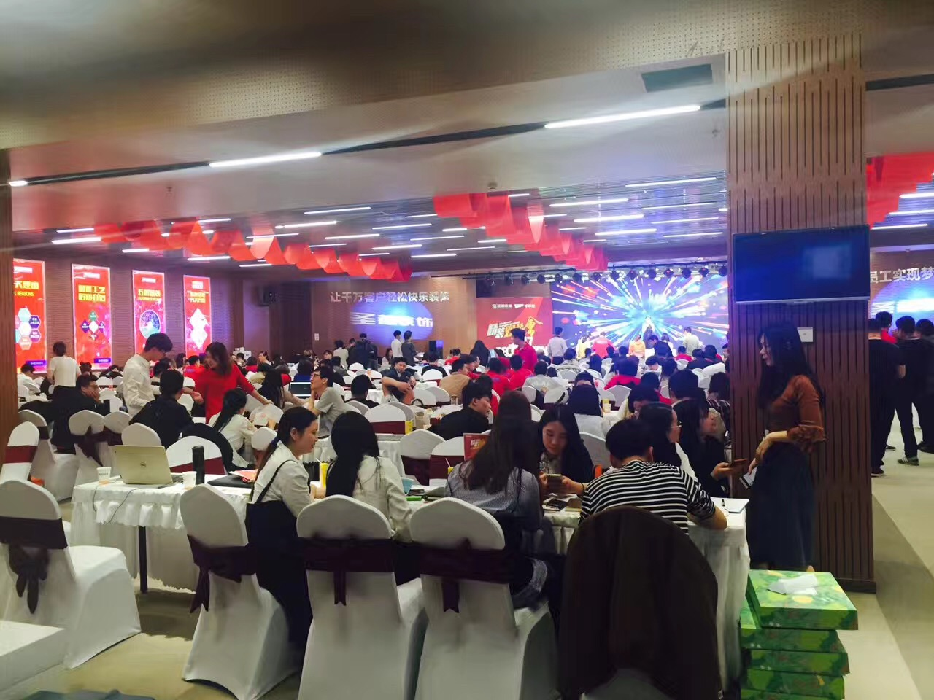
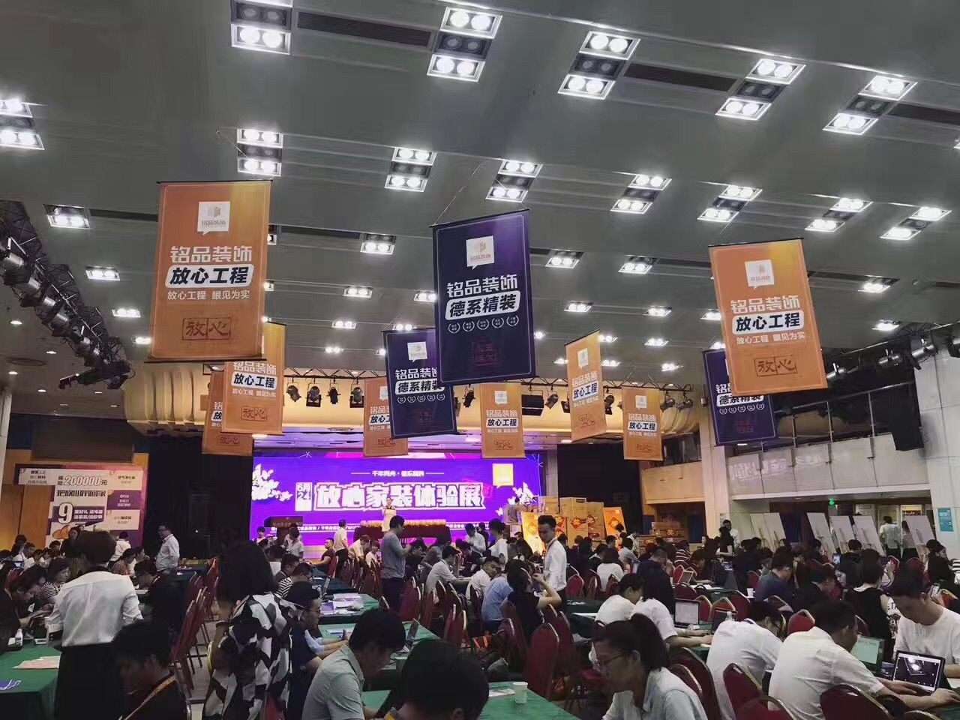
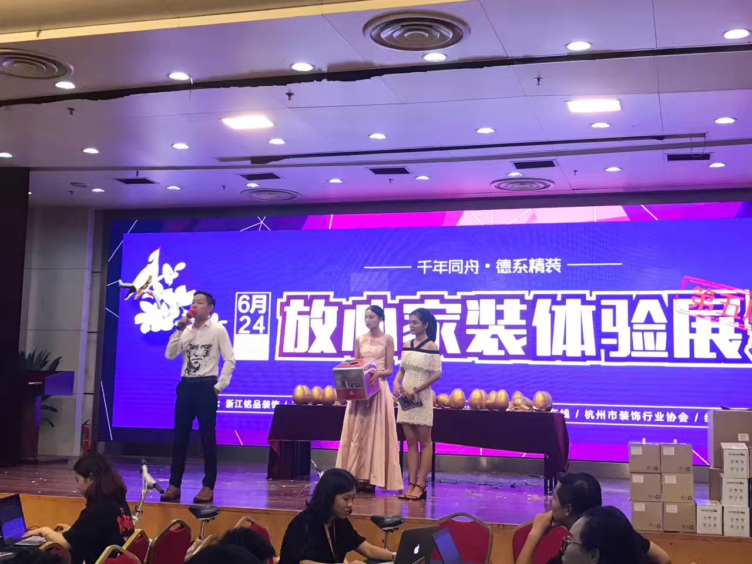
合作综述
2、结合107自身装修公司资源，现已完成十余家浙江一线大牌家装公司的活动对接。
私家车107城市之声从不止步于品牌硬广，在硬广基础上实打实的为客户提供最直接能为客户带来效益的资源，此次和千年舟的合作，私家车107充分发挥自身丰富的家装资源，已经为千年舟成功对接十余家浙江一线大牌家装公司，具体包括：圣都装饰精装双龙会、铭品装饰德系精装会、南鸿装饰合作活动、城建装饰周年庆活动、中冠装饰活动、九鼎装饰周年庆、铭品装饰绍兴、义务开业专场等。为提高每次活动的效果，每次活动私家车107都派出品牌主持人阿亮现场主持。
圣都装饰精装双龙会
铭品装饰德系精装会
铭品装饰绍兴、义务开业专场

Slide 6
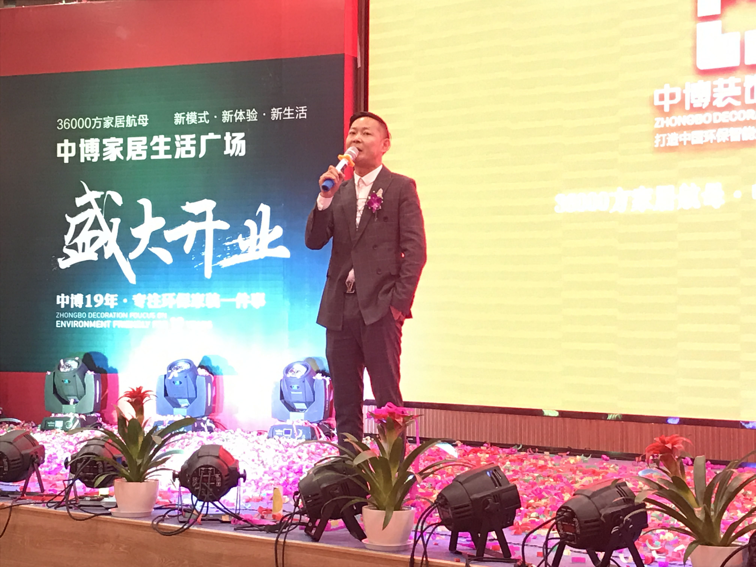
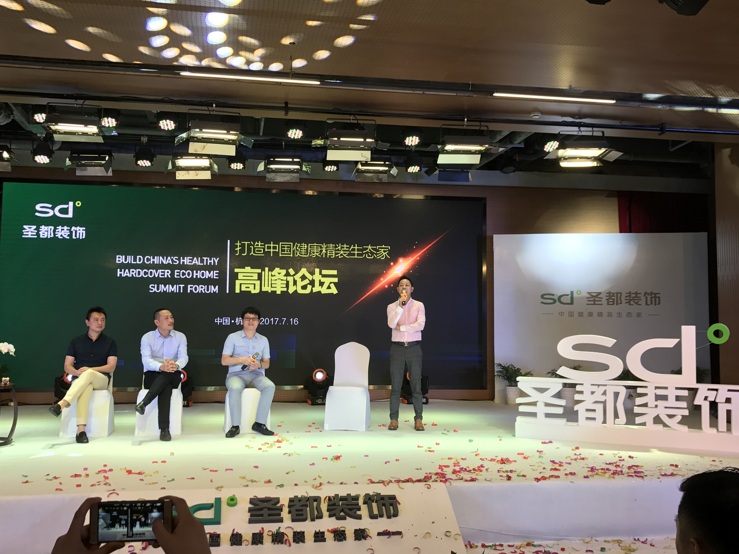
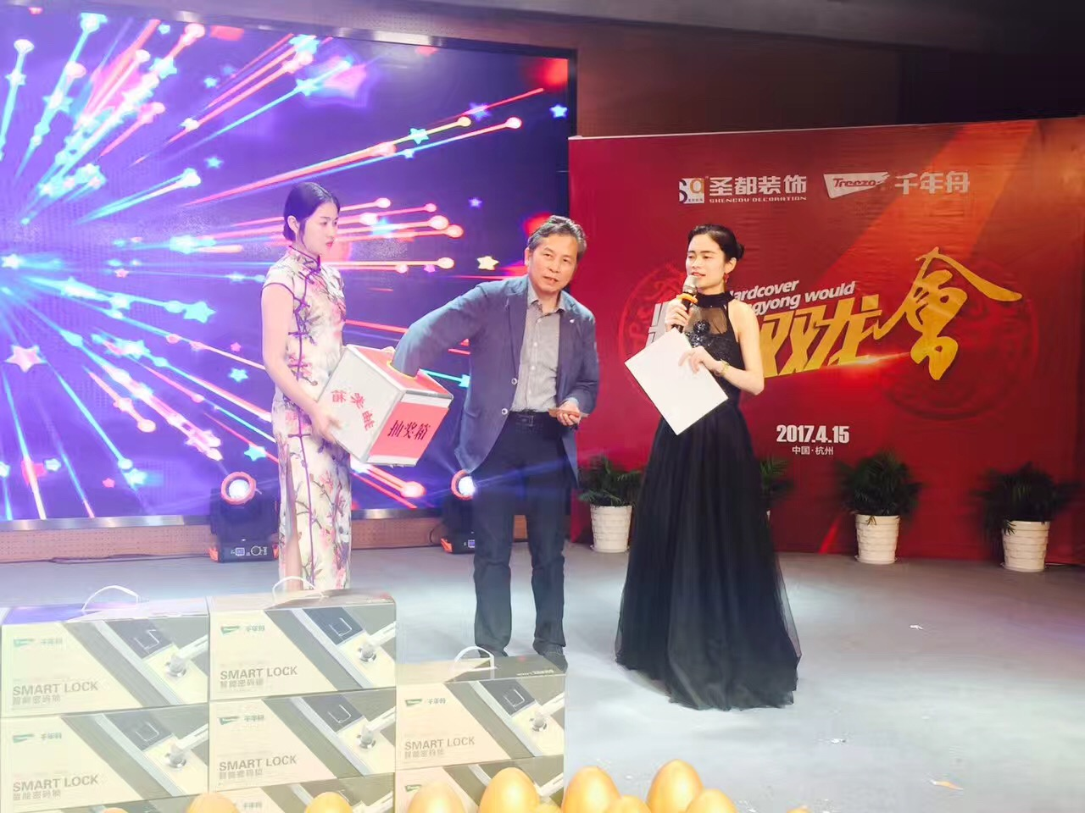
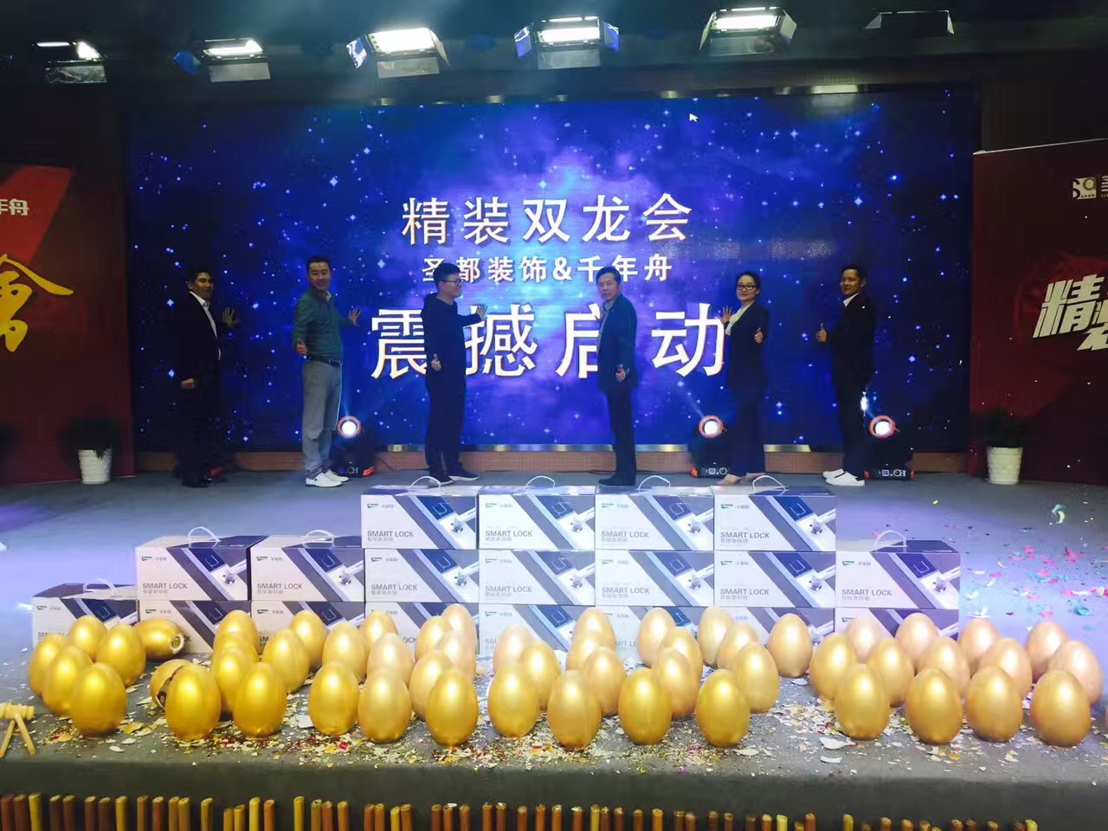
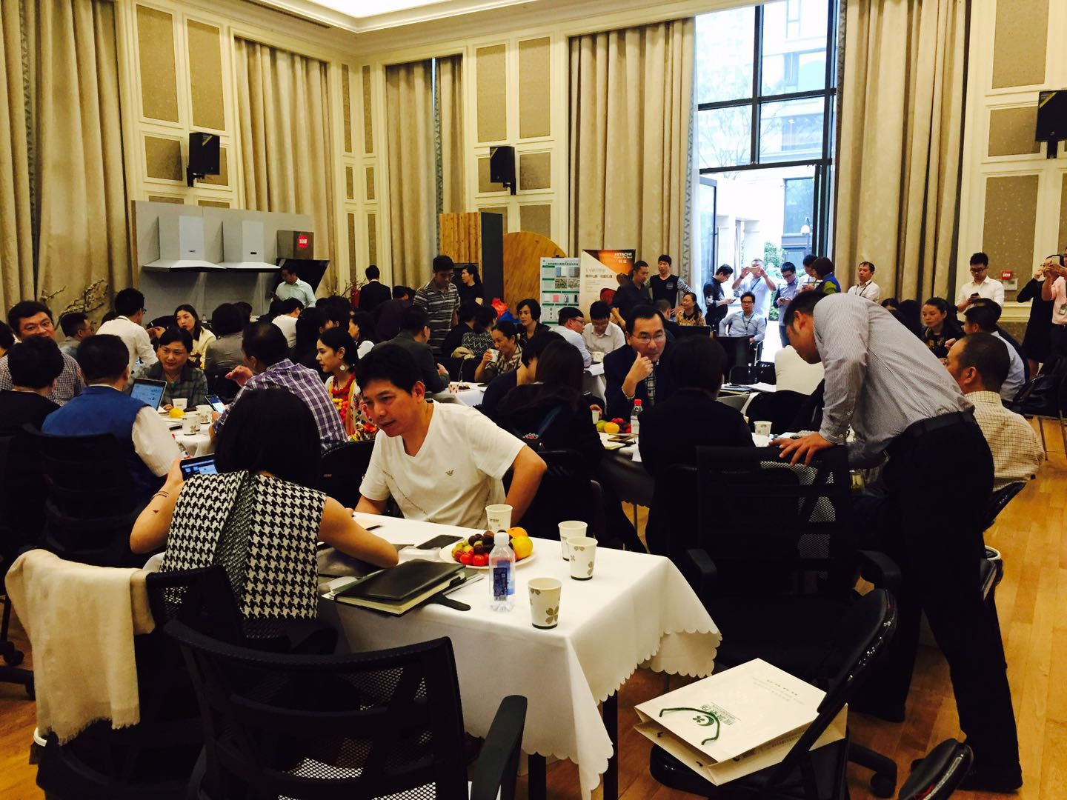
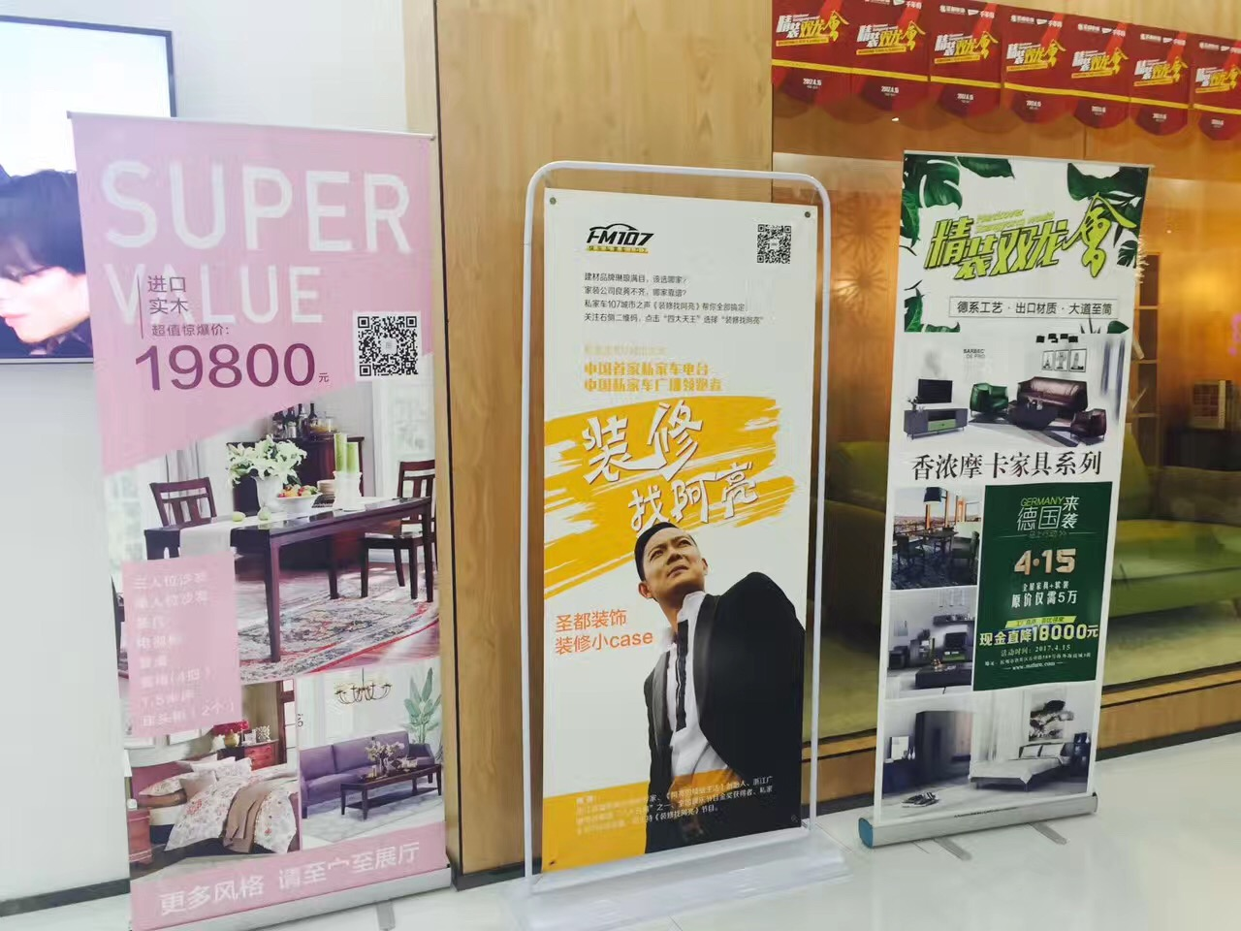
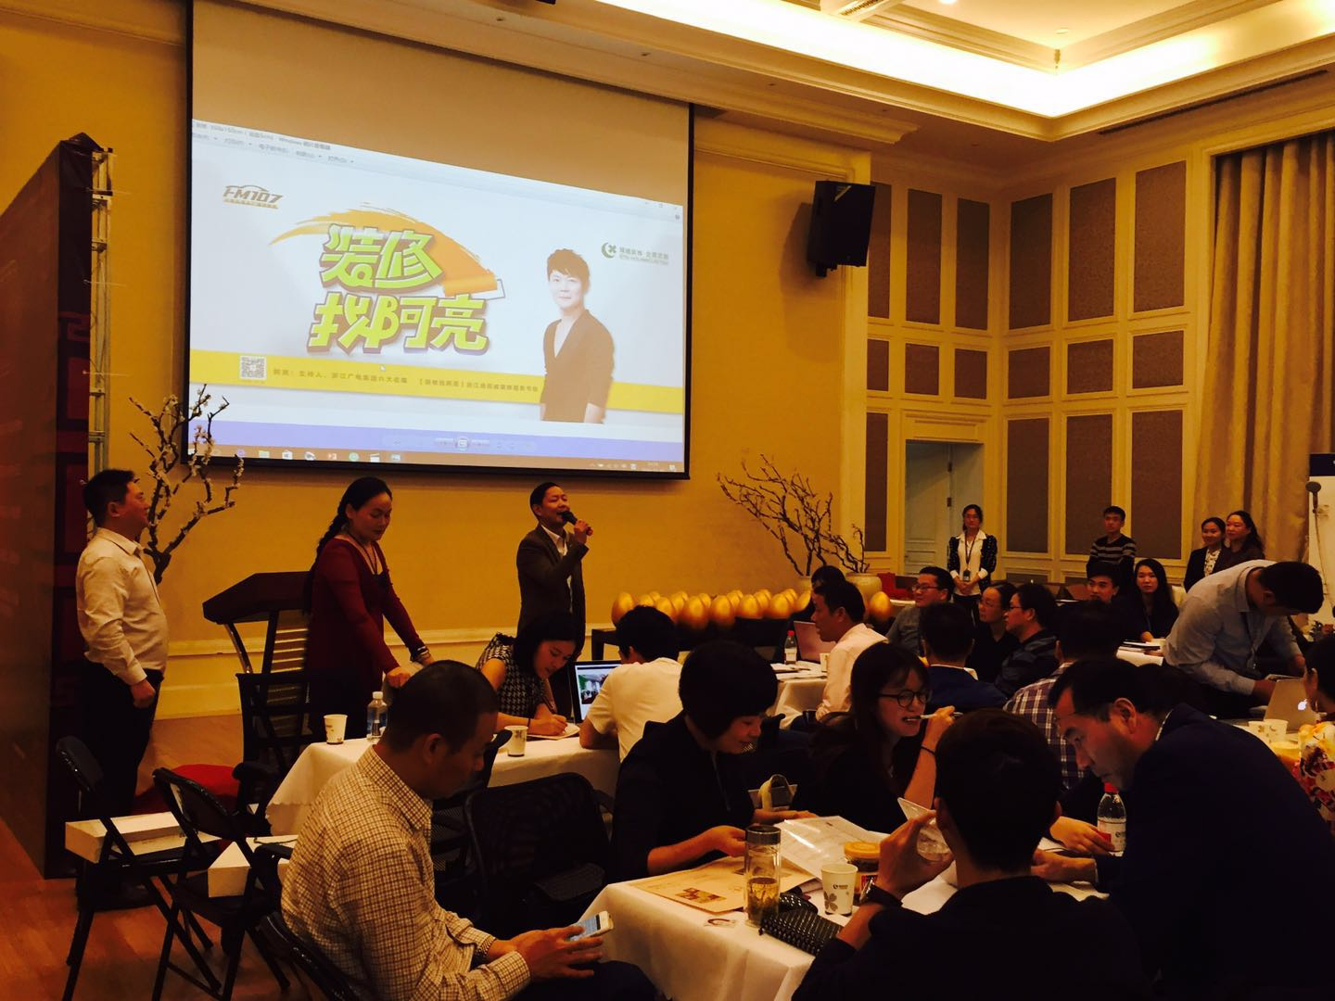
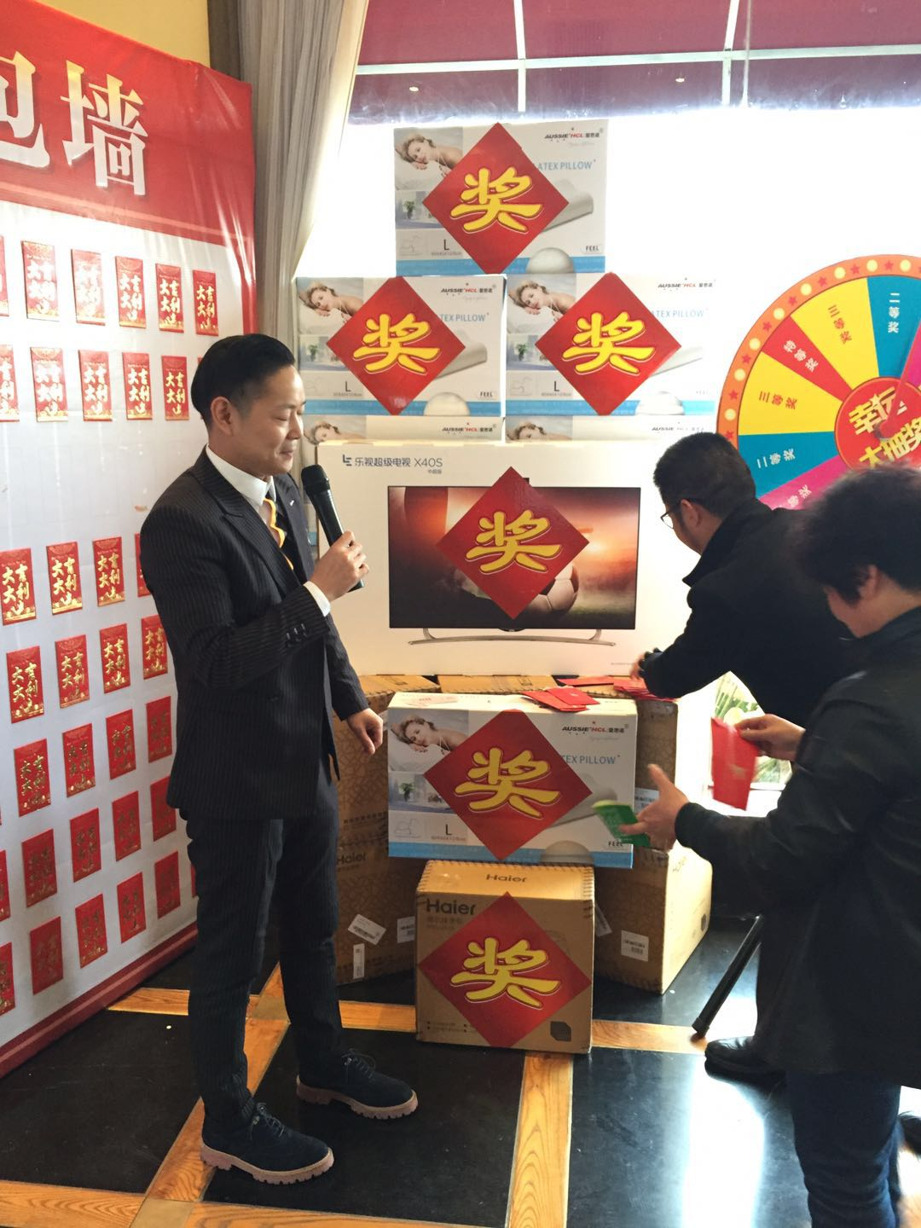
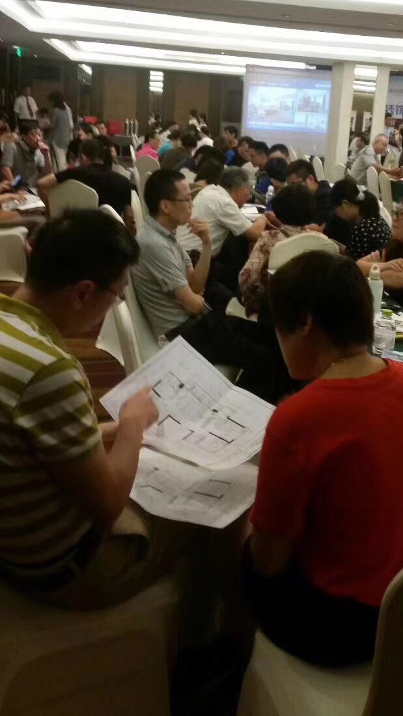
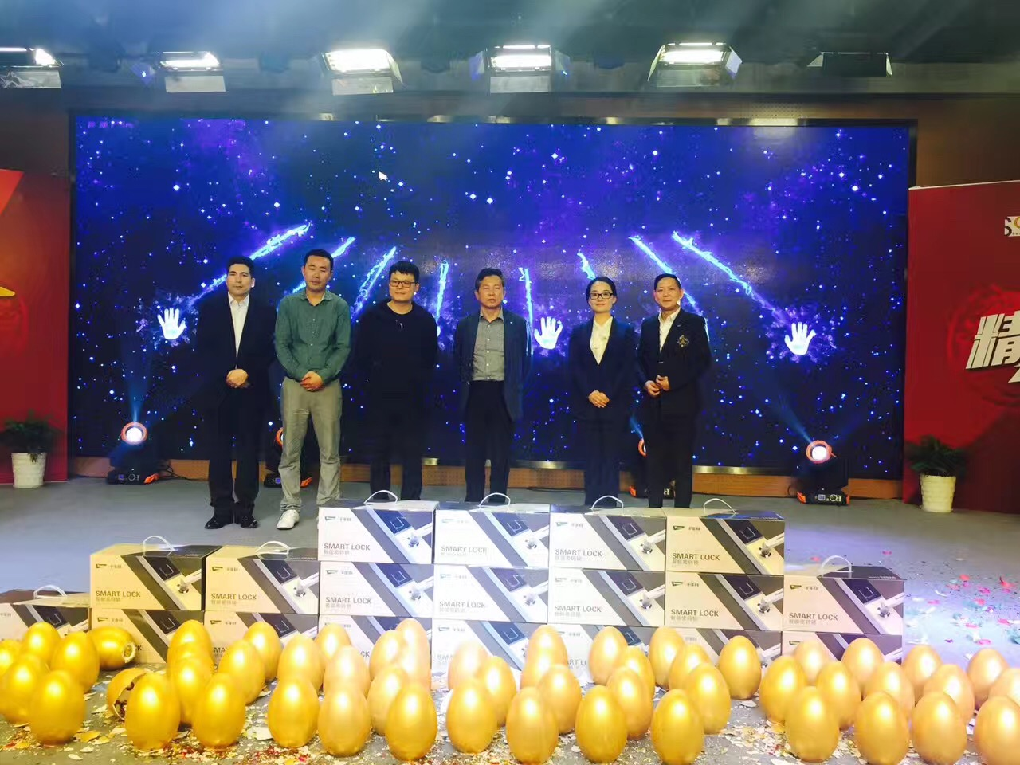
合作综述

Slide 7
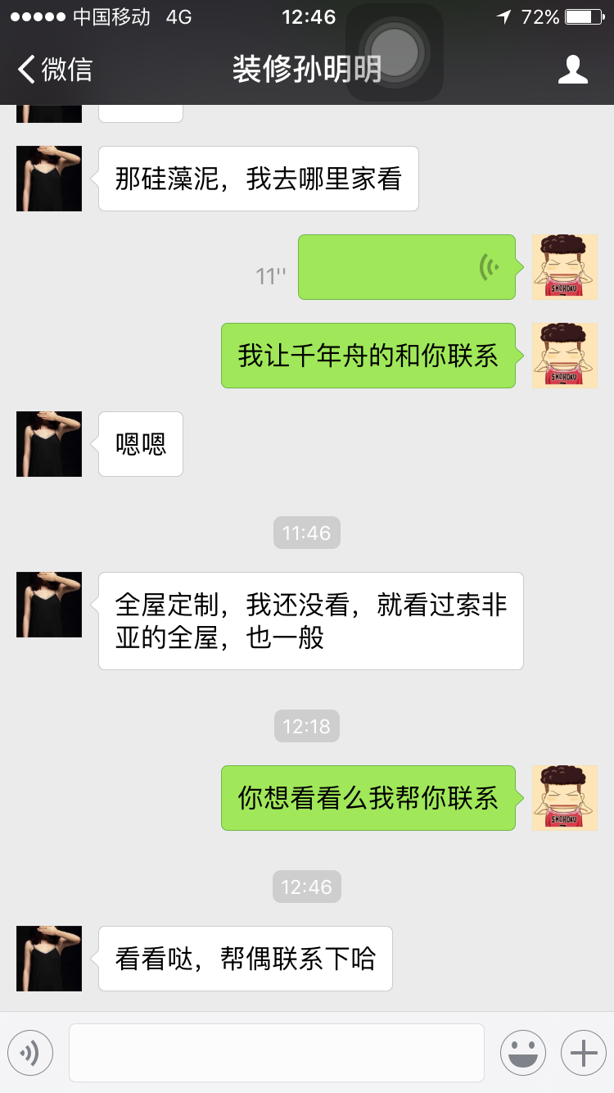
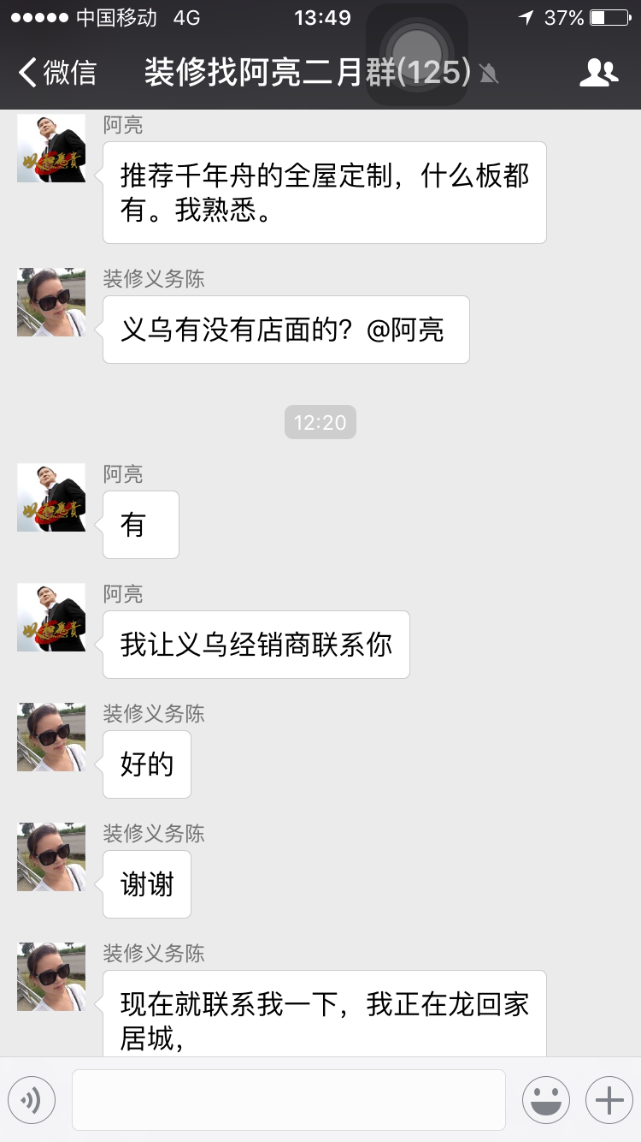
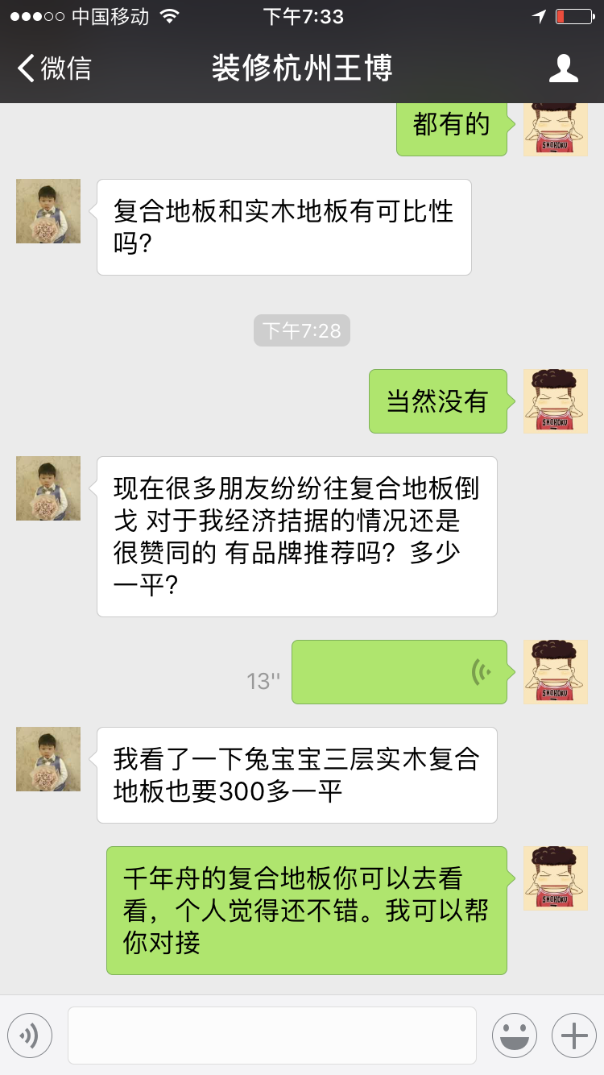
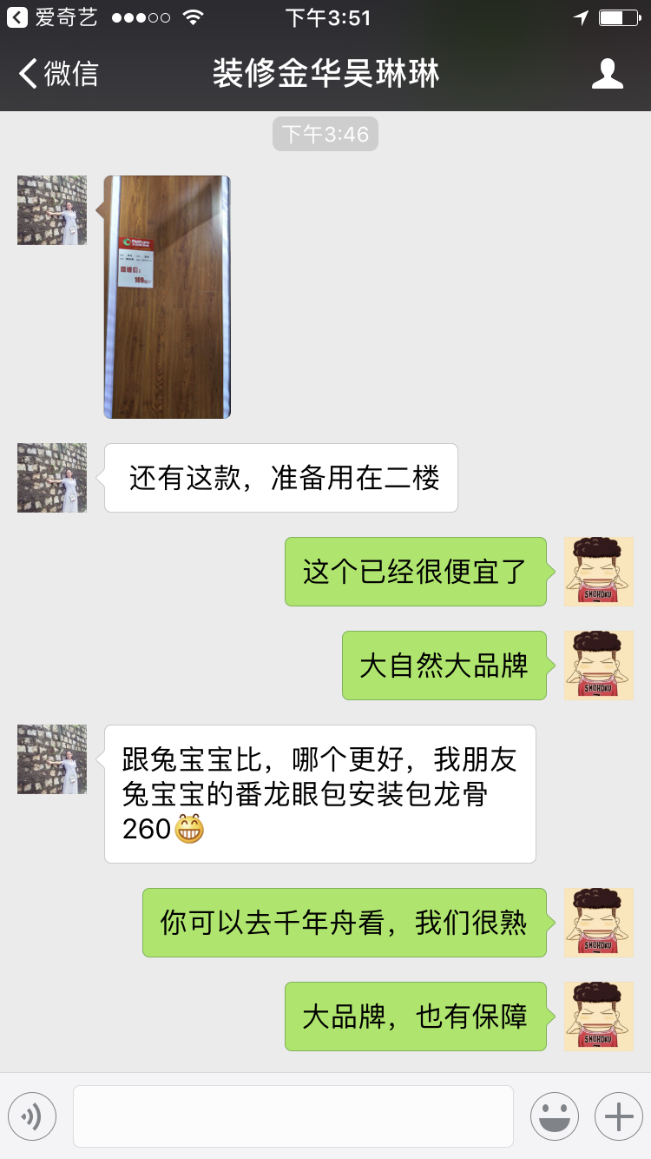
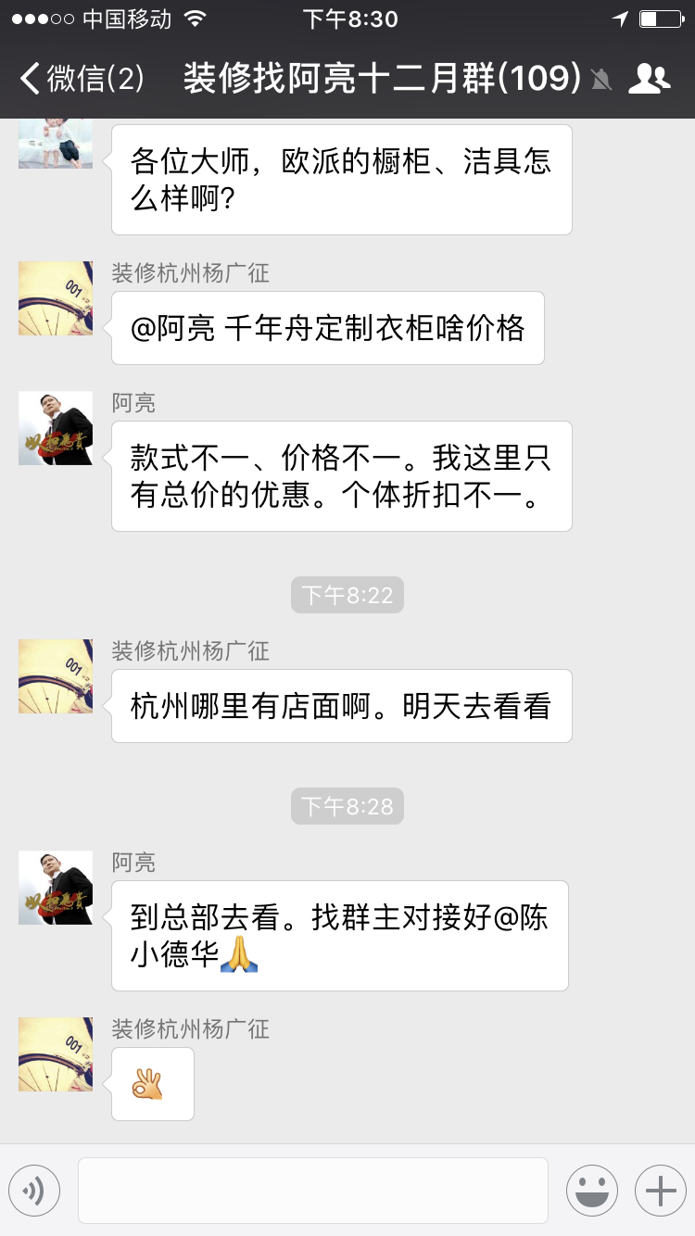
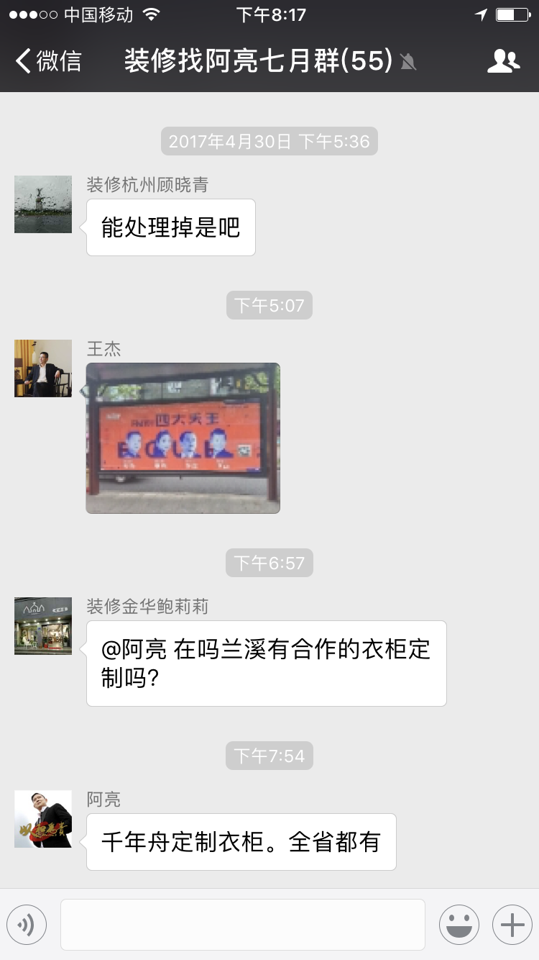
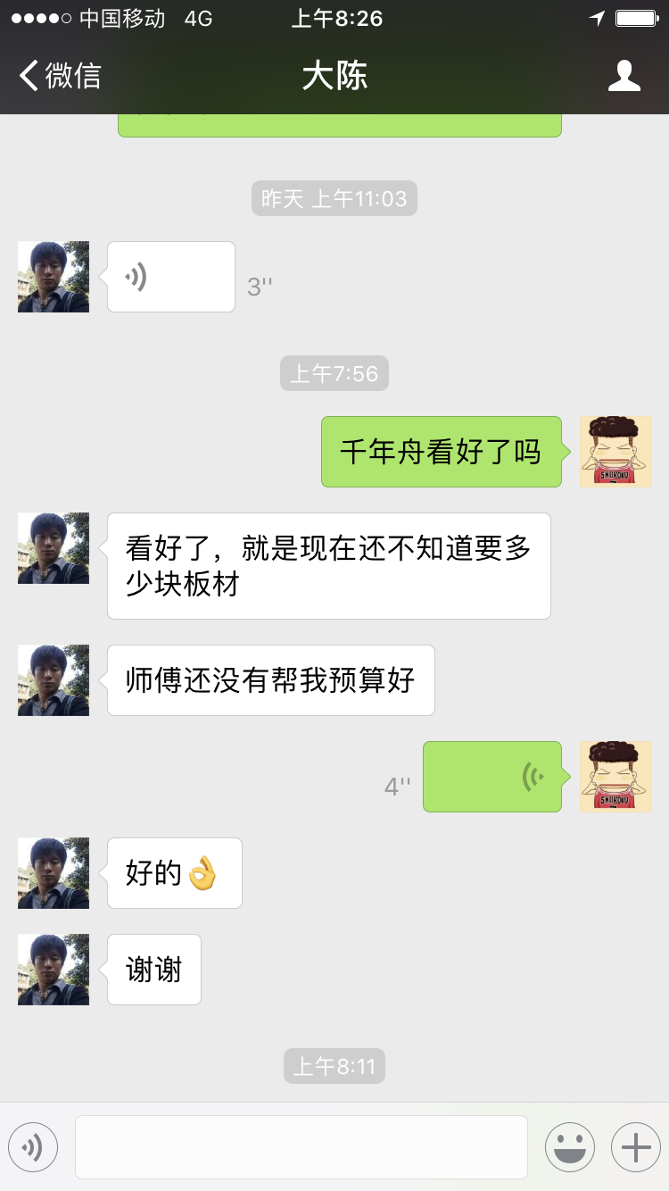
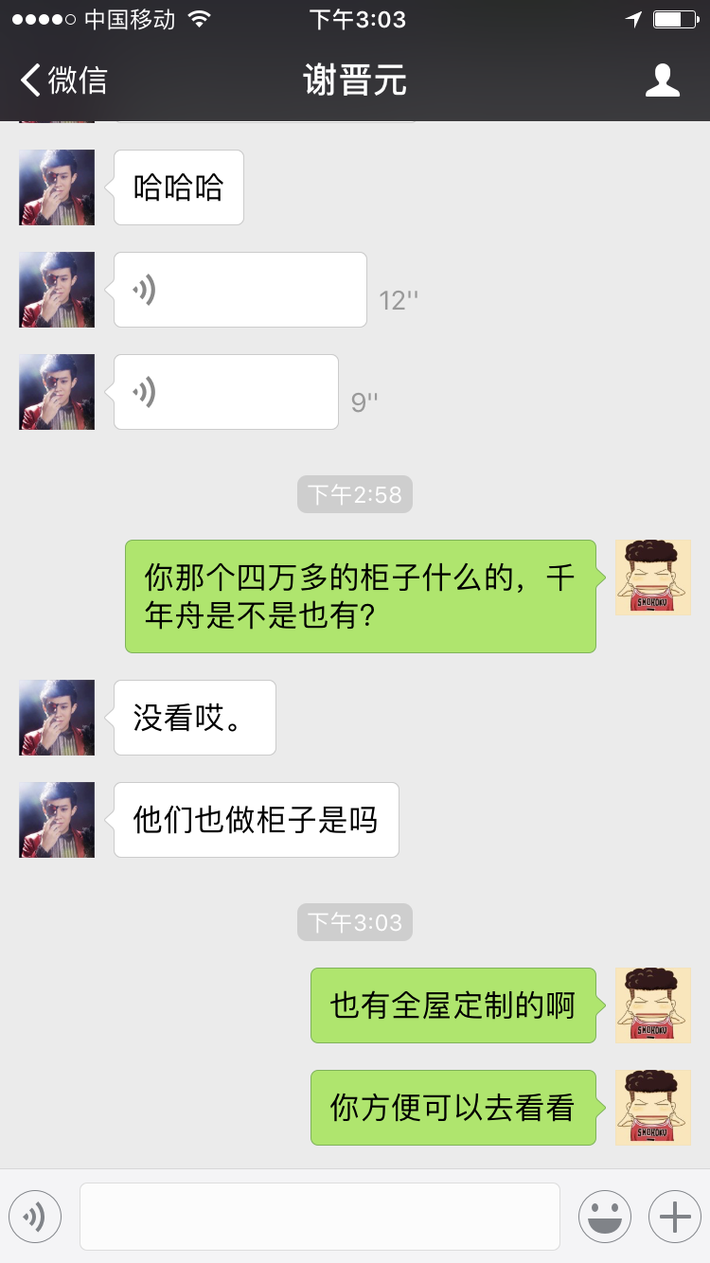
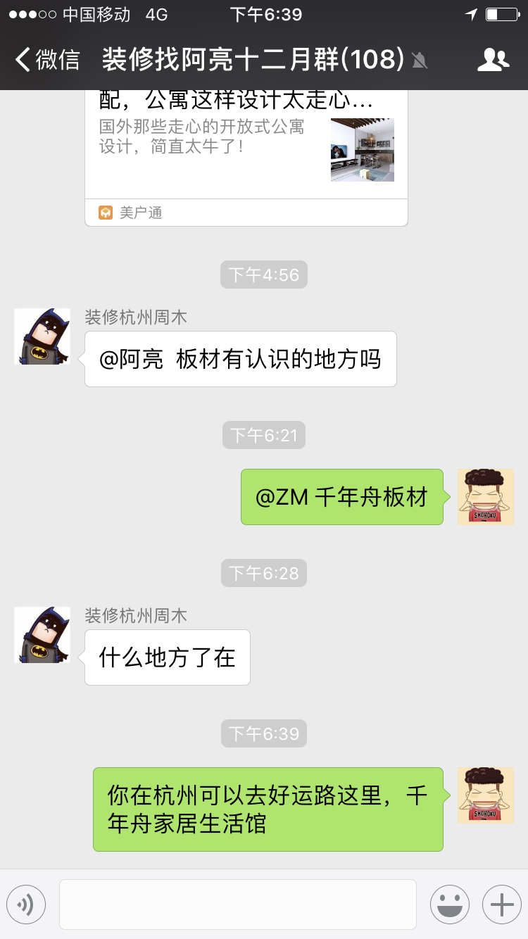
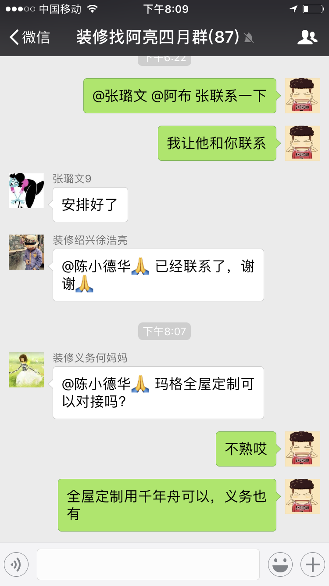
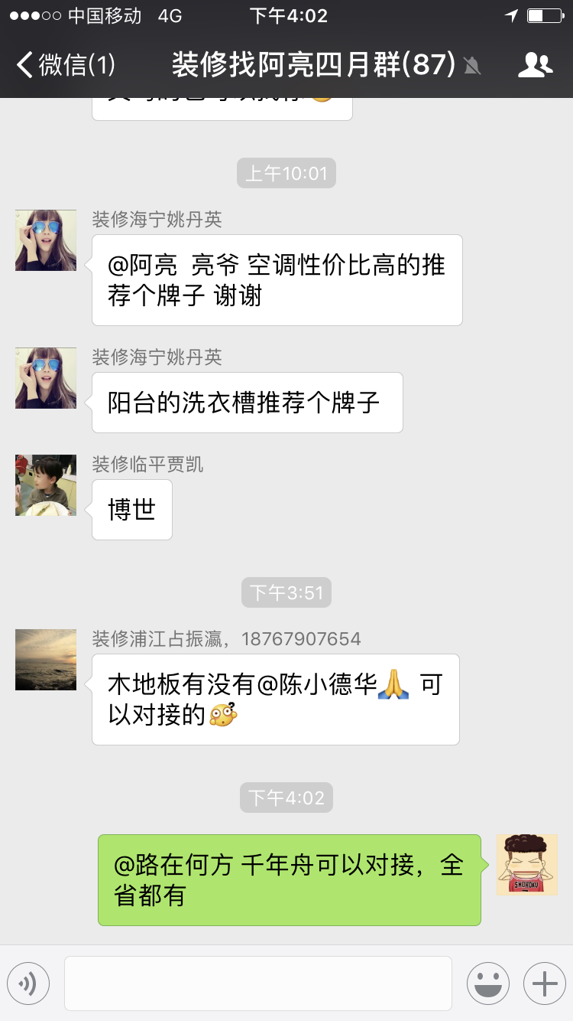
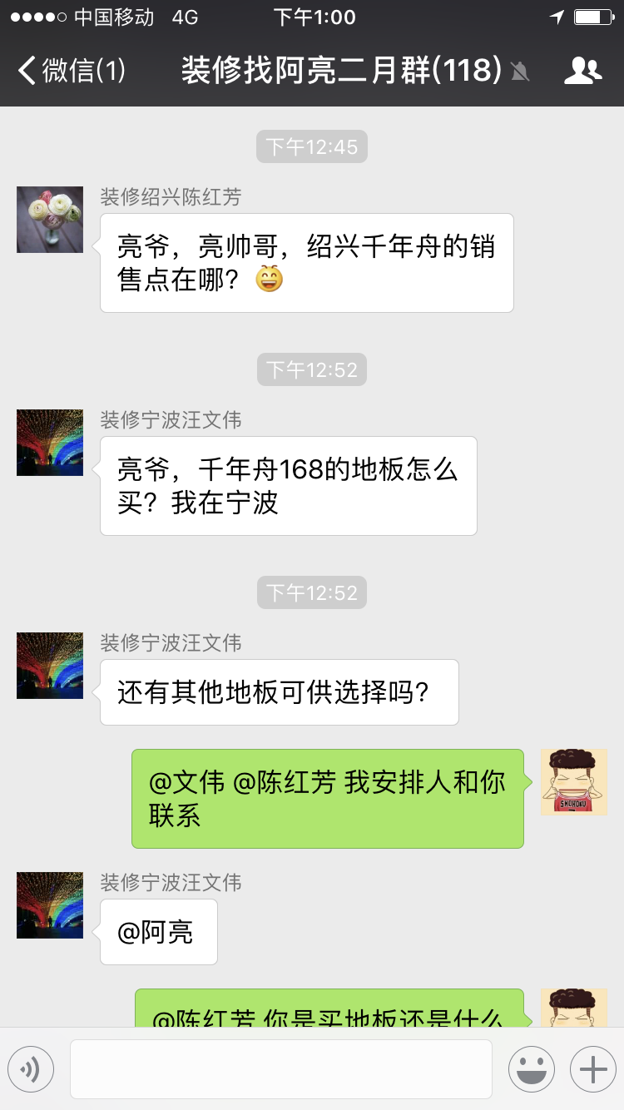
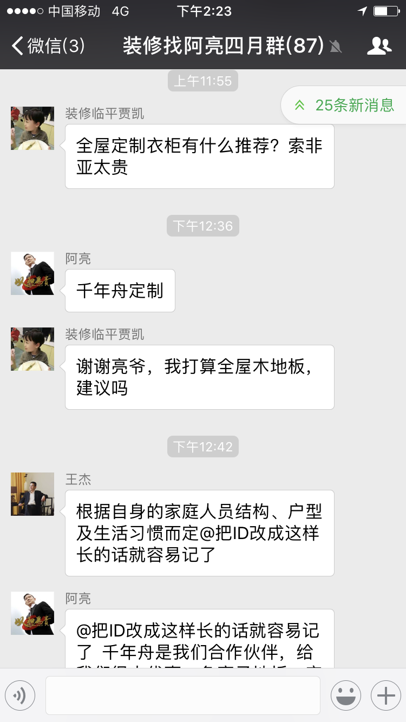
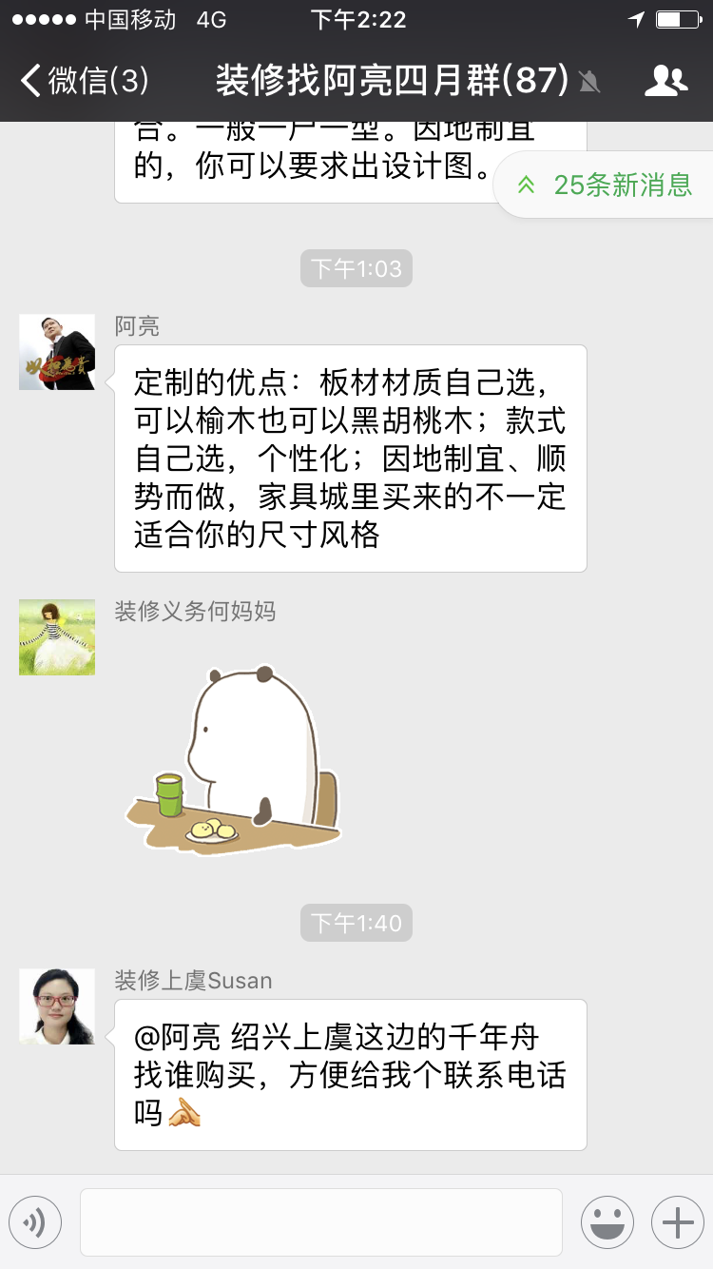
合作综述
3、《装修找阿亮》新媒体数据库精准对接客户近千余户

Slide 8
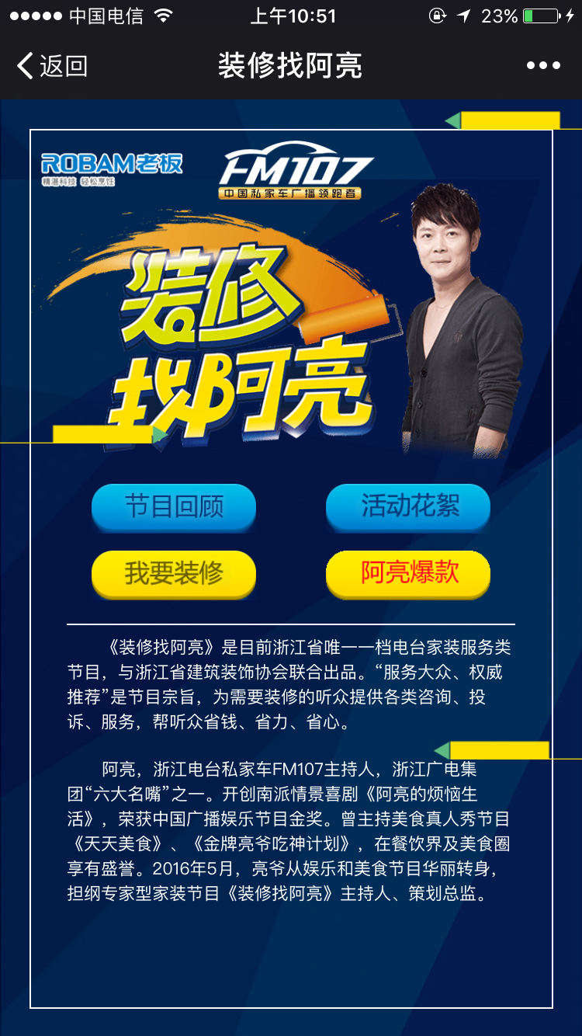
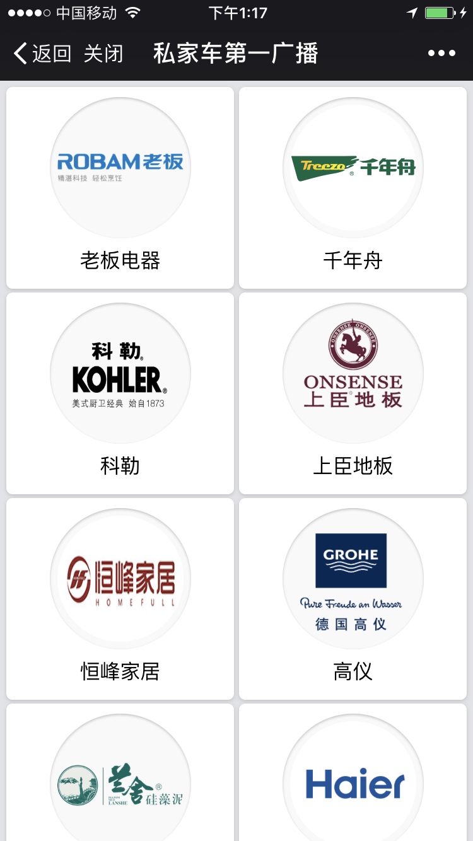
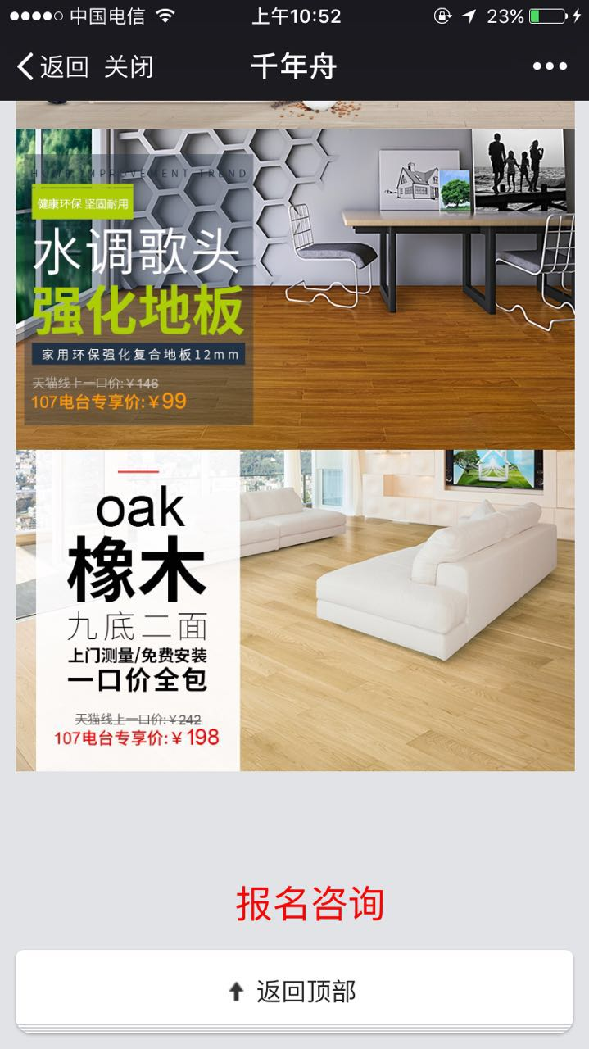
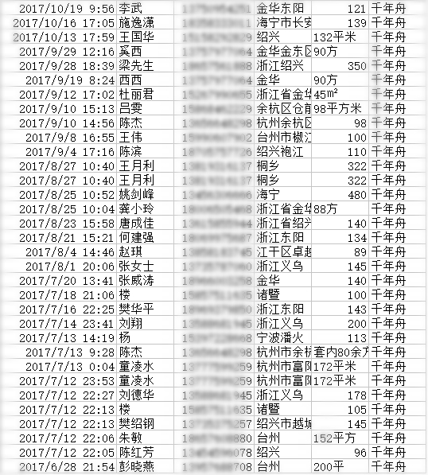
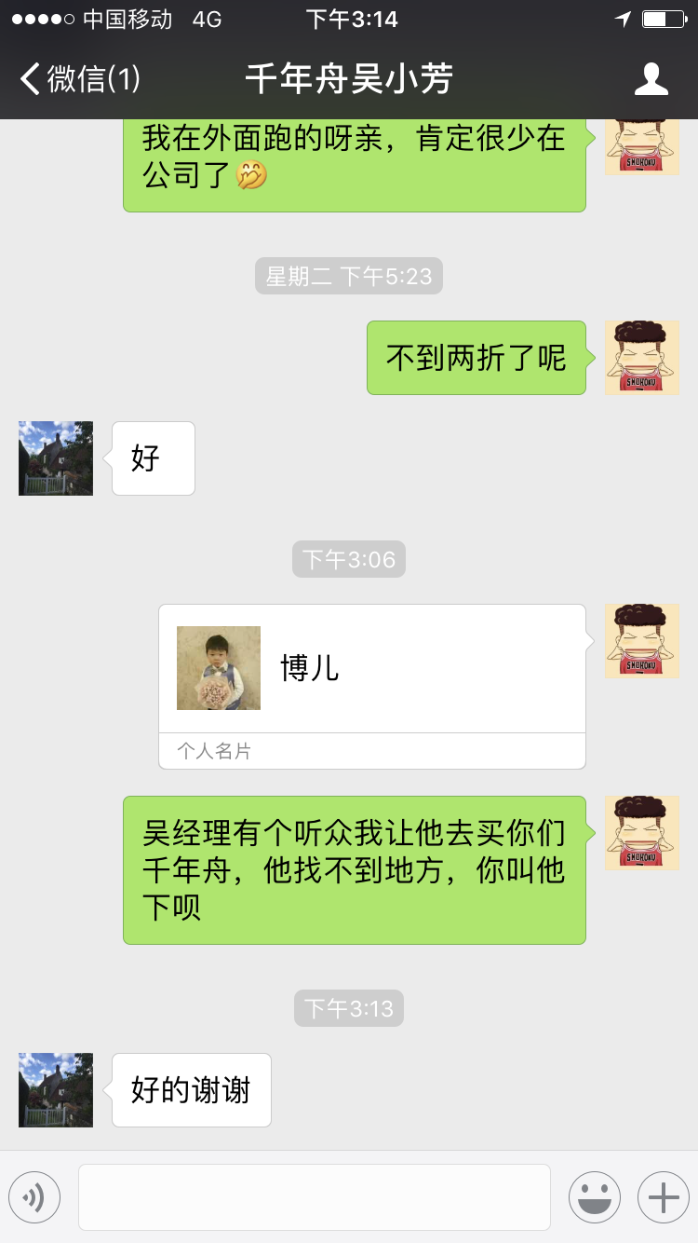
合作综述
4、阿亮爆款上爆款产品，线上听众直接引流各地经销商
私家车107城市之声今年开创“阿亮爆款”更加精准了解听众需求，直接为各地经销商引流听众，合作至今，已为千年舟对接近千余听众，间接辅助千年舟进行产品销售，为千年舟的销量助一臂之力。

Slide 9
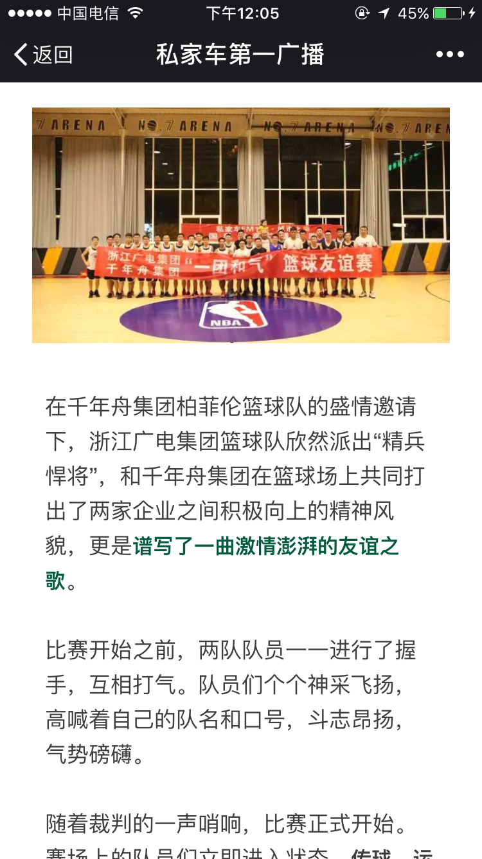
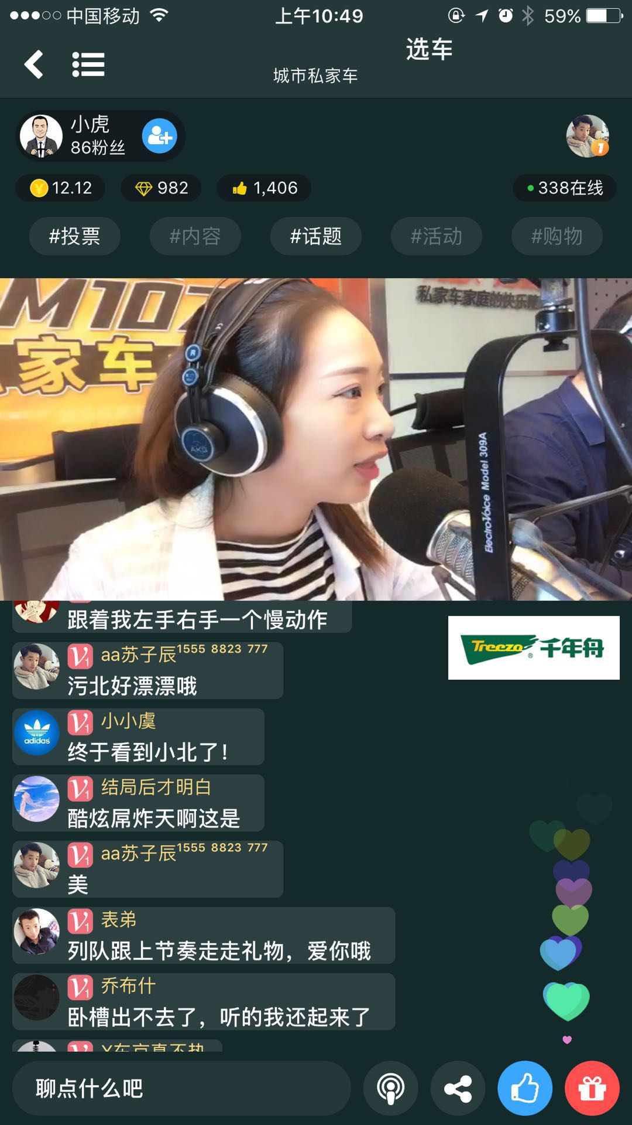
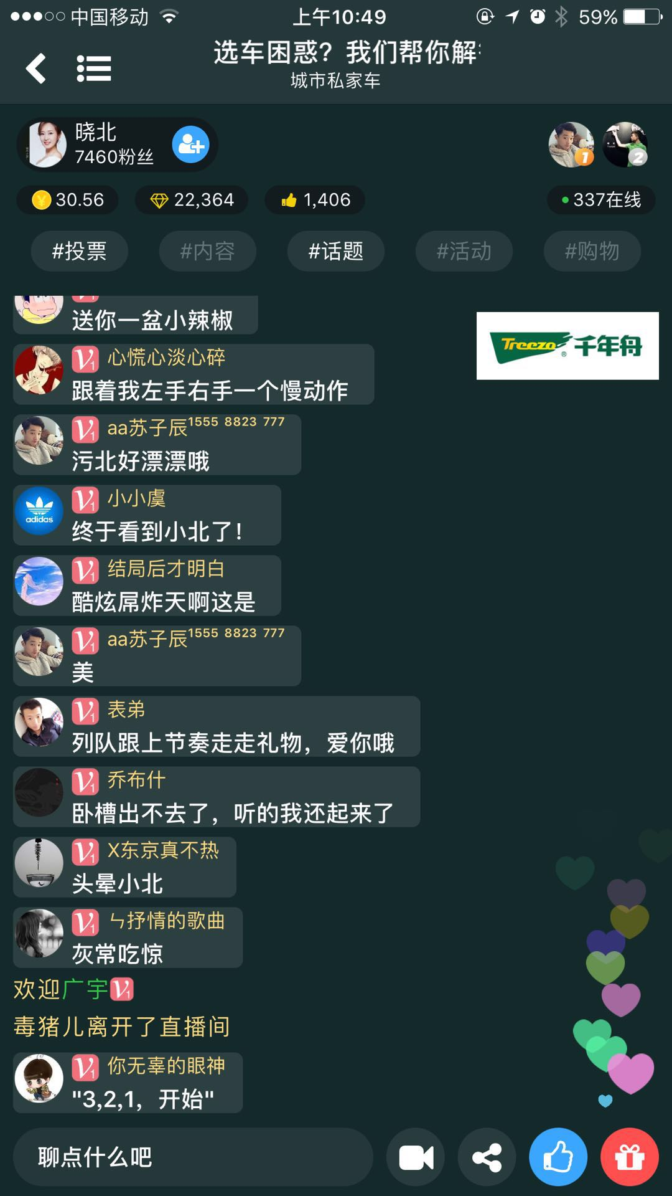
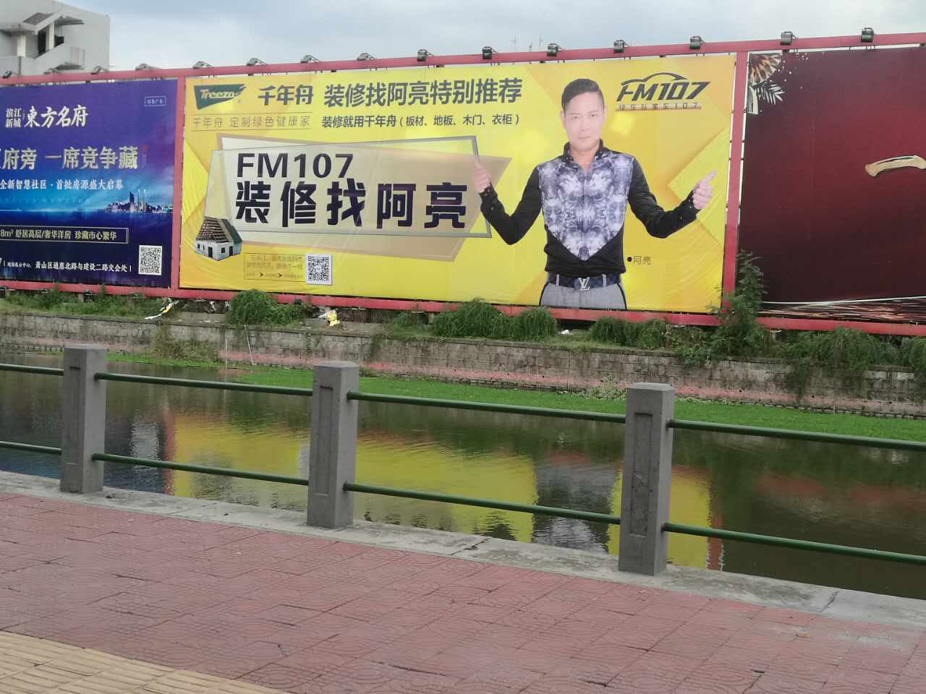
合作综述
5、多平台，多手段传播，助力品牌推广
·配合千年舟的活动，私家车107城市之声利用自身官方微信平台优势，在官方微信平台推送多条活动信息。
·浙江广播电视集团重点打造的广播app一经上线，私家车107城市之声第一时间将其品牌logo和购买链接贴在107个大主播的线上直播间中。
·除了新媒体和传统媒体的品牌推广，私家车107还特别制作270平方的超大海报，在户外展出，吸引过往路人的眼球，用媒体权威，提升品牌美誉度。

Slide 10
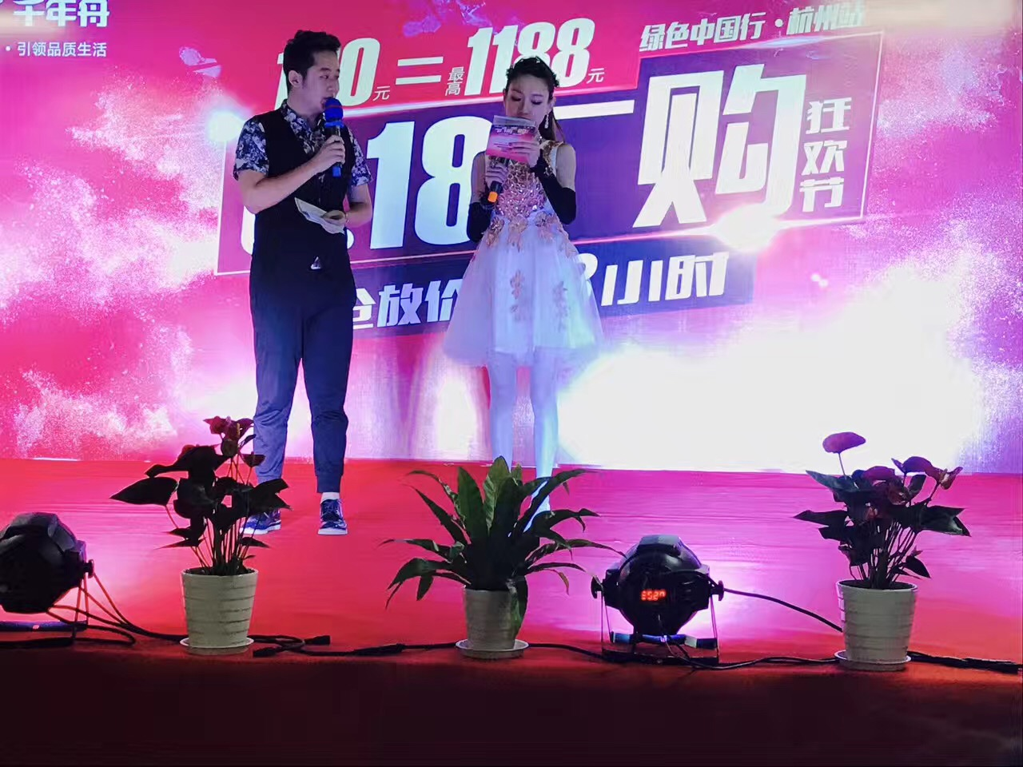
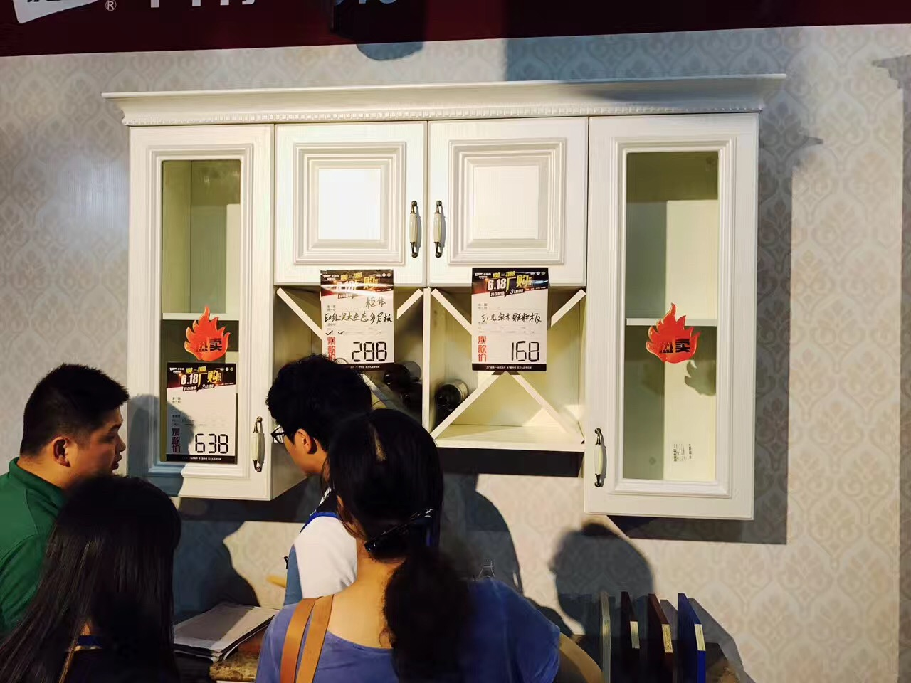
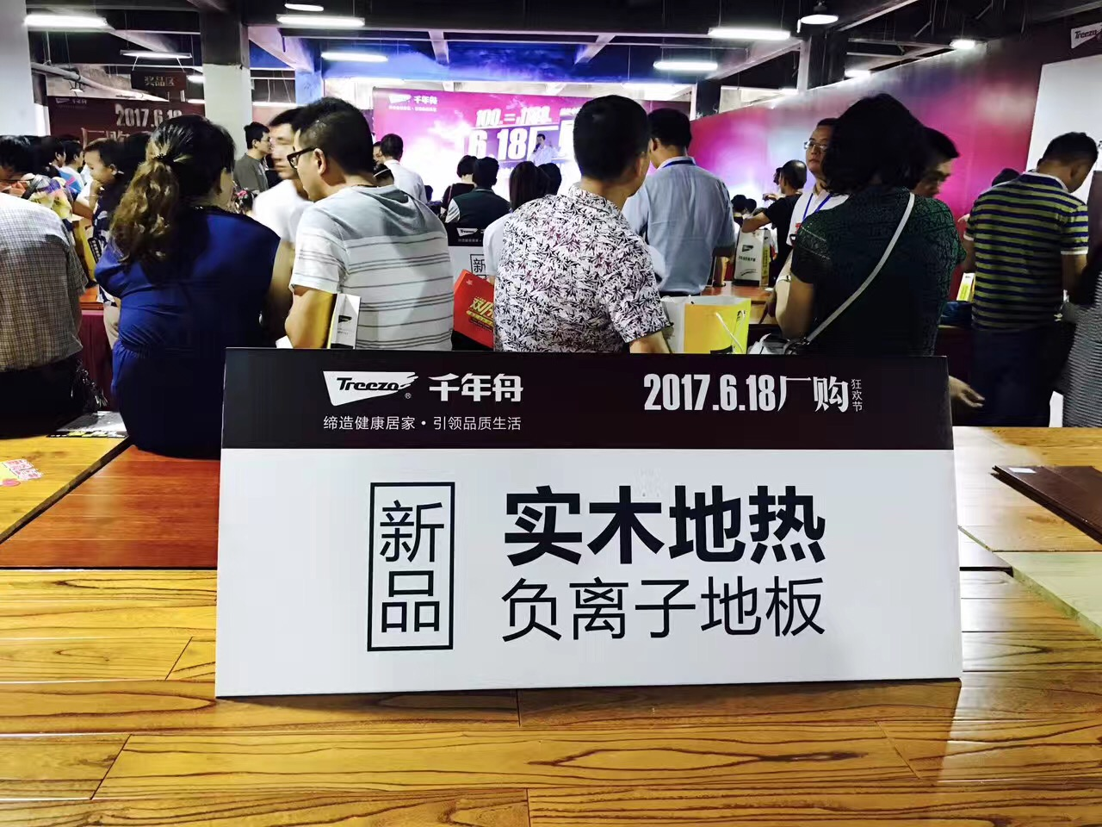
合作综述
6、千年舟厂购会全程配合团购活动
合作期间，恰逢千年舟厂购会，私家车107城市之声特别派出107台声中原现场主持，另外家装事业部主任也在亲临现场全程配合。活动前期还为此次团购会特别制作活动宣传带大力推广。

Slide 11
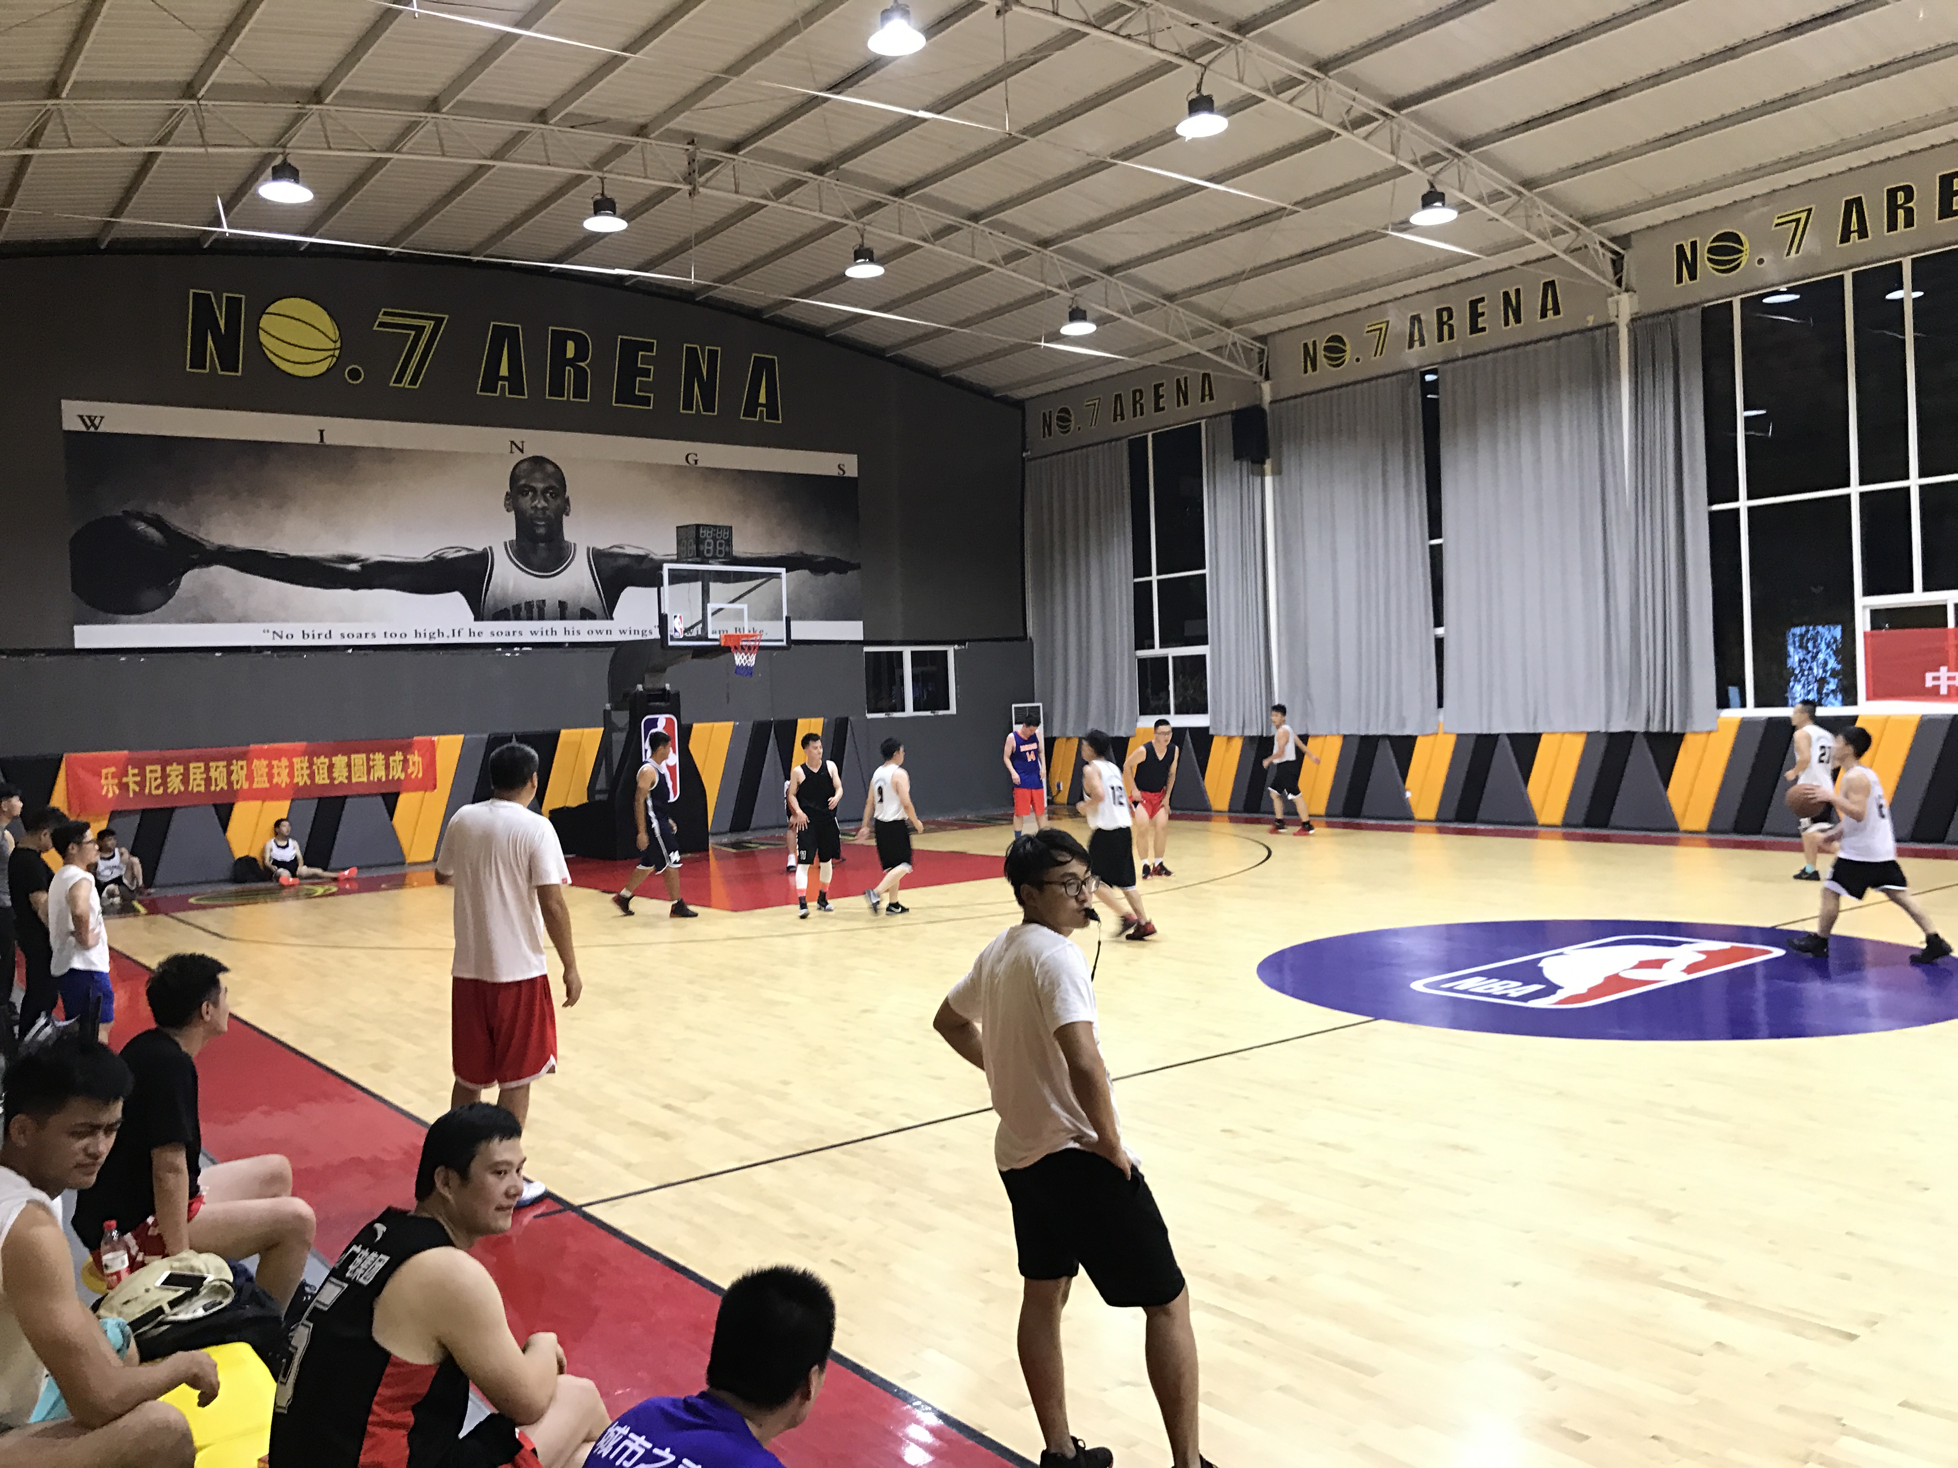
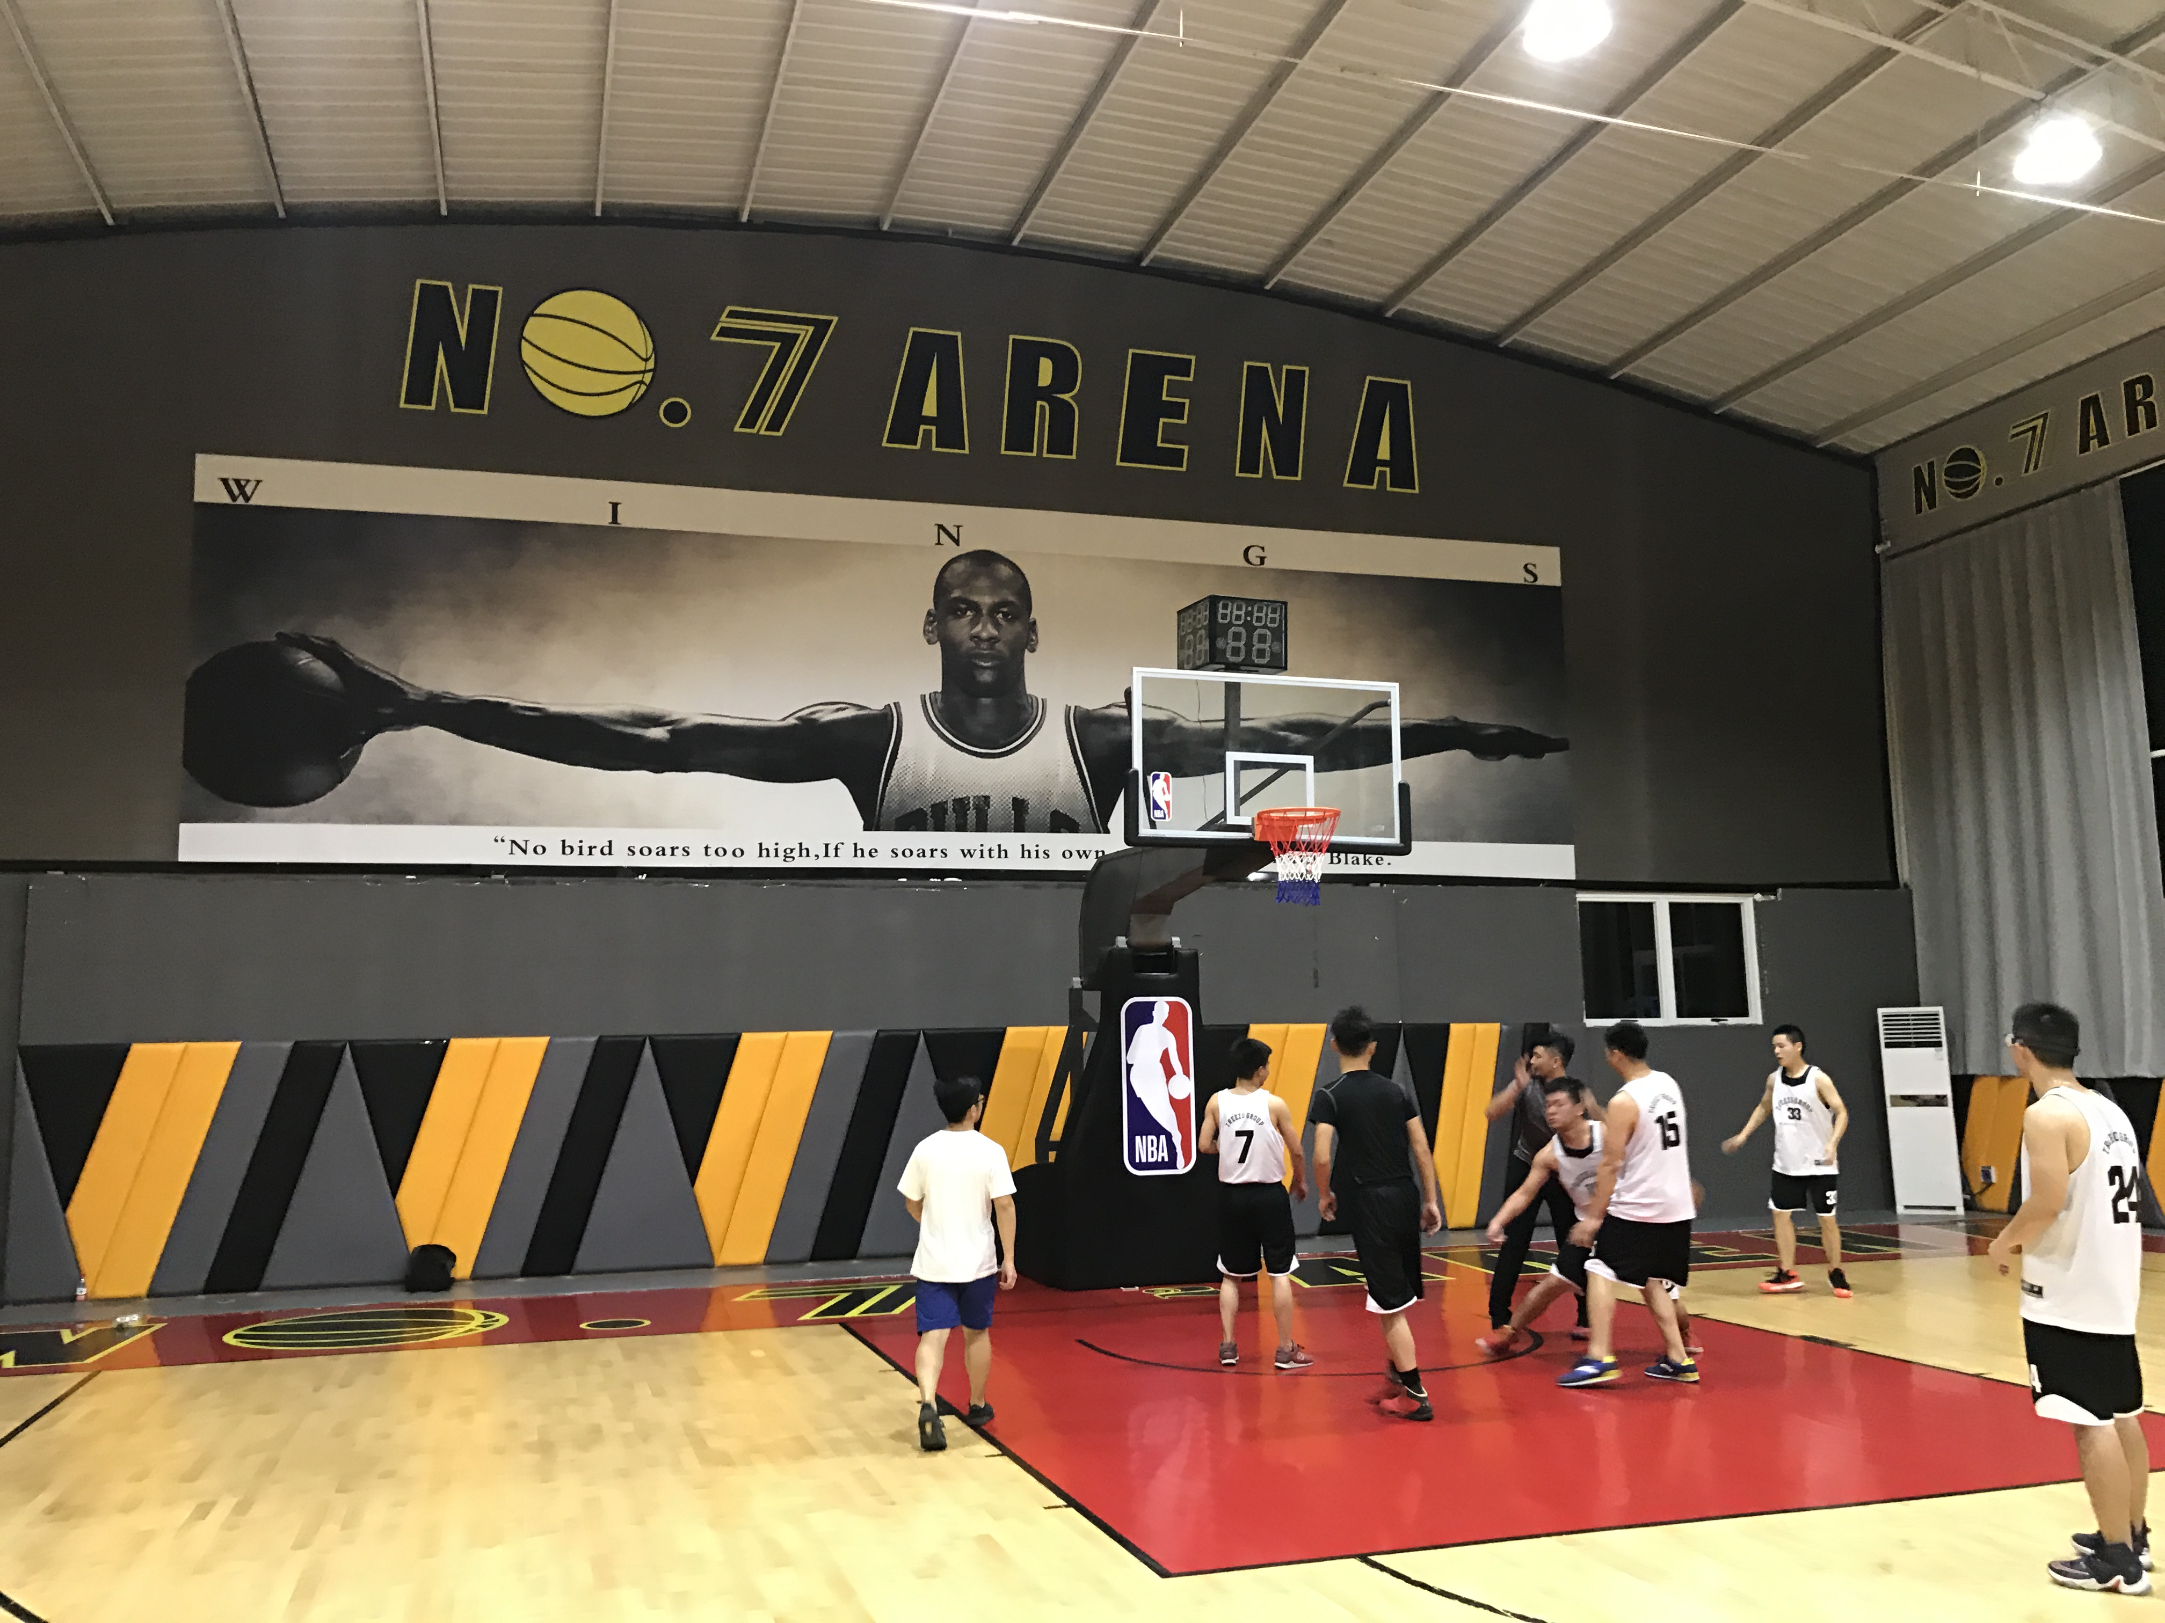
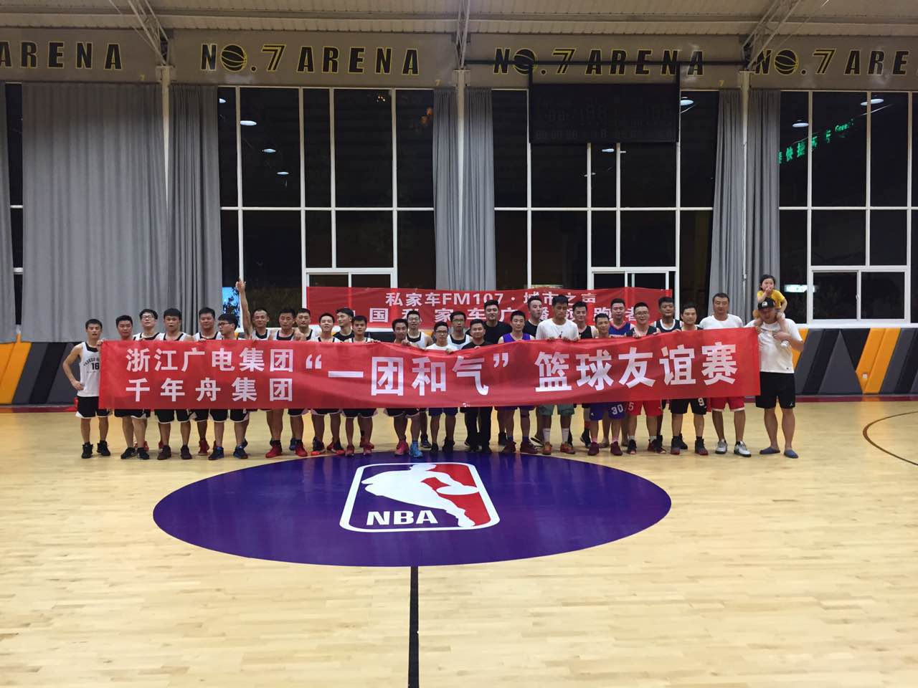
合作综述
7、团建工作：浙江广播电视集团和千年舟集团篮球友谊赛
今年9月，私家车107城市之声还特别为千年舟安排以球会友的团建活动，组织浙江广播电视集团篮球队与千年舟集团篮球队进行了一场和和气气的篮球友谊赛，加深千年舟集团与浙江广电集团的交流和合作。

Slide 12
合作综述
2017年距离千年舟与私家车107的合作还有两个月，以上是截止今天107为千年舟做的全部宣传内容，请千年舟各位领导同仁给予指导。
接下来，我们将继续秉持认真、负责、积极、踏实的工作态度，全力以赴为千年舟的品牌推广贡献力量和智慧。也期待我们明年有更深厚的合作。

Slide 13


期待明年再创辉煌
THANKS FOR YOUR TIME
私家车107 与您快乐相伴在路上
地址：浙江省杭州市莫干山路111号 邮政编码：310005
http://www.fm107.net/

